Slide 1
Connaître le Luxembourg
Décembre 2018

Slide 2
Le Luxembourg au cœur de l’Europe
Notes:
INFORMATIONS AU CONFÉRENCIER
Avant de commencer avec la présentation PowerPoint, les vidéos Visit Luxembourg (durée : 1’35’’) : www.inspiringluxembourg.public.lu/fr/outils/videos/Visit-Luxembourg/index.html ou Welcome to Luxembourg (durée : 2’36’’) : luxembourg.public.lu/fr/photos-videos/videos/Is_it_true-Welcome/index.html pourront être visionnées.
Les contenus de cette présentation PowerPoint sont à la libre disposition du conférencier. Il peut, s’il le désire, préparer une présentation PowerPoint sur mesure en assemblant les slides qui sont d’intérêt pour son public cible.
Cette présentation PowerPoint contient des fichiers audio aux pages 24, 25, 29 et 37. Si vous désirez écouter ces fichiers audio, il faut d’abord dézipper les fichiers audio associés à cette PowerPoint.
NOTICE LÉGALE
Les contenus de cette présentation PowerPoint ont été assemblés par le Service information et presse du gouvernement luxembourgeois (SIP). Ils émanent des portails www.luxembourg.lu, www.inspiringluxembourg.public.lu, www.gouvernement.lu ainsi que de publications éditées par le SIP et l’État luxembourgeois. Ces contenus sont protégés par les lois sur la propriété intellectuelle, notamment la loi modifiée du 18 avril 2001 sur les droits d’auteur. L’objectif du SIP est de diffuser des informations exactes et à jour, mais il ne saurait toutefois exclure toute erreur ou défaut de mise à jour.
© Service information et presse du gouvernement luxembourgeois, tous droits réservés, décembre 2018

Slide 3
Sommaire
En un clin d’œil
Géographie
Système politique
Le Luxembourg dans le monde
Histoire
Population
Les valeurs des Luxembourgeois
Situation linguistique
Symboles nationaux
Fêtes et traditions
Luxembourgeois et Luxembourgeoises célèbres
Saviez-vous que …?

Slide 4
En un clin d’œil
Dénomination officielle : Grand-Duché de Luxembourg
Capitale : Luxembourg (116 328 habitants)
Pays voisins : Allemagne, Belgique, France
Superficie : 2 586 km²
Langues : luxembourgeois, français, allemand
Population :
602 000 habitants ;
Plus de 170 nationalités ; taux d’étrangers : 47,9 %.
Zone horaire : GMT/UTC +1
Unité monétaire : euro
Notes:
En un clin d’œil
Dénomination officielle : Grand-Duché de Luxembourg. Indépendant depuis 1839, il est le seul grand-duché au monde.
Capitale : Luxembourg (116 328 habitants au 31.12.2017)
Pays voisins : Allemagne, Belgique, France
Superficie : 2 586 km². Le Luxembourg s’étend sur 82 km du nord au sud et sur 57 km d’est en ouest.
Langues : luxembourgeois (Lëtzebuergesch – langue nationale) ; français, allemand, luxembourgeois (langues administratives) ; la majorité des habitants du Grand-Duché sont multilingues, parlant encore d’autres langues que celles énumérées, p.ex. l’anglais. S’y ajoutent des langues parlées par les communautés non luxembourgeoises comme le portugais ou l’italien.
Population (situation au 1.1.2018) :
- 602 000 habitants ;
- plus de 170 nationalités ;
- taux d’étrangers : 47,9 %.
Zone horaire : GMT/UTC +1
Unité monétaire : euro (1 euro = 100 cents)
POUR EN SAVOIR PLUS
« Tour d’horizon » : www.luxembourg.public.lu/fr/le-grand-duche-se-presente/luxembourg-tour-horizon/index.html
Tout savoir sur le Grand-Duché de Luxembourg : www.luxembourg.public.lu/fr/publications/c/tout-savoir/index.html

Slide 5
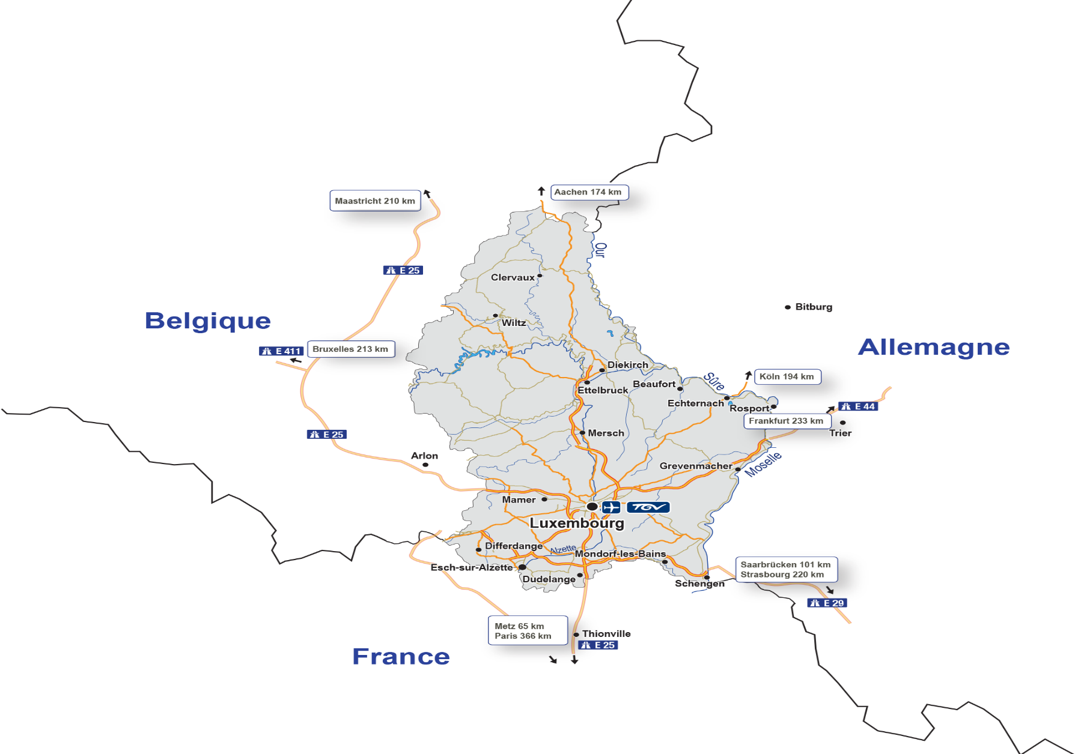
En un clin d’œil
Le Luxembourg aisément accessible
Notes:
En un clin d’œil : Le Luxembourg aisément accessible
Le Luxembourg est situé entre la Belgique, l’Allemagne et la France. Il est bien connecté aux principales villes européennes et aisément accessible par avion, train et route.
- Aéroport international en constante expansion ;
- Dense réseau routier et ferroviaire relié à l’Europe entière ;
- Liaison TGV avec Paris et Strasbourg ; depuis 2016, également avec des villes du sud de la France.
POUR EN SAVOIR PLUS
« Transports et mobilité » : www.luxembourg.public.lu/fr/le-grand-duche-se-presente/luxembourg-tour-horizon/transports-mobilite/index.html

Slide 6
Géographie
Superficie : 2 586 km²
Pays voisins : Allemagne, Belgique, France
Deux régions naturelles : l’Oesling (nord) et le Gutland (ouest, sud, est)
Oesling : région boisée, rivières et lacs, 2 parcs naturels
Gutland : campagnes et forêts, 1 parc naturel
Climat : tempéré
Notes:
Géographie
Superficie : 2 586 km². Le Luxembourg s’étend sur 82 km du nord au sud et sur 57 km d’est en ouest.
Situé entre l’Allemagne, la Belgique et la France, le Grand-Duché se trouve au cœur de l’Europe occidentale.
Le Grand-Duché présente deux régions naturelles : l’Oesling au nord ainsi que le Gutland, comprenant la Vallée des sept châteaux à l’ouest, le Bassin minier au sud et la vallée de la Moselle à l’est.
Oesling (au nord, fait partie des Ardennes) : région boisée, rivières et lacs ; parc naturel de la Haute-Sûre et parc naturel de l’Our ; principales villes : Ettelbruck, Wiltz, Diekirch et Clervaux.
Gutland : campagnes et forêts ; Vallée des sept châteaux et forêts (à l’ouest) ; Terres rouges (au sud) ; vallée de la Moselle (à l’est), région Mullerthal – Petite Suisse luxembourgeoise avec son parc naturel Mëllerdall (à l’est) ; principales villes : la capitale Luxembourg, Esch-sur-Alzette, Dudelange, Differdange.
Climat : Le Luxembourg jouit d’un climat tempéré. La température moyenne annuelle varie entre -2,6 °C (valeur minimale moyenne) et 21,6 °C (valeur maximale moyenne) (1981-2010). Juin, juillet et août sont les mois les plus chauds ; juillet et août les mois les plus ensoleillés. En été, les températures oscillent entre 12 °C et 35 °C. En hiver, les températures varient entre -10 °C et 15 °C. En septembre et octobre, le Luxembourg connaît souvent son propre « été indien ».
POUR EN SAVOIR PLUS
« Géographie et climat » : www.luxembourg.public.lu/fr/le-grand-duche-se-presente/luxembourg-tour-horizon/geographie-et-climat/index.html
Tout savoir sur le Grand-Duché de Luxembourg : www.luxembourg.public.lu/fr/publications/c/tout-savoir/index.html

Slide 7
Système politique
Forme de gouvernement : démocratie parlementaire sous le régime d’une monarchie constitutionnelle
Constitution : Constitution du Grand-Duché de Luxembourg du 17 octobre 1868, modifiée à plusieurs reprises
Suffrage universel : introduit en 1919
Chef d’État : S.A.R. le Grand-Duc Henri
Parlement (Chambre des députés) : 60 députés
Chef du gouvernement : Xavier Bettel, Premier ministre, ministre d’État
Partis au pouvoir (depuis 2013 et réélus en 2018) : gouvernement de coalition entre le Parti démocratique (DP), le Parti ouvrier socialiste luxembourgeois (LSAP) et Les Verts (déi gréng)
Séparation des pouvoirs
Notes:
Système politique
- La forme de gouvernement est celle d’une démocratie parlementaire sous le régime d’une monarchie constitutionnelle. Les lois votées par la Chambre des députés sont promulguées et publiées par le Grand-Duc.
- La Constitution du Grand-Duché de Luxembourg date du 17 octobre 1868 (modifiée à plusieurs reprises depuis lors).
- Le suffrage universel a été introduit en 1919.
- Le chef d’État est S.A.R. le Grand-Duc Henri (avènement au trône : 7 octobre 2000).
- Le Parlement (appelé Chambre des députés) compte 60 députés.
- Le chef du gouvernement est Xavier Bettel depuis décembre 2013.
Les partis au pouvoir (depuis décembre 2013 et réélus en 2018) sont le Parti démocratique (DP), le Parti ouvrier socialiste luxembourgeois (LSAP) et Les Verts (déi gréng). Avant cette date, et ce depuis 1919, le Parti chrétien-social (CSV, ou Parti de la droite avant 1945) a dirigé toutes les coalitions gouvernementales, à deux exceptions près (1925-1926 et 1974-1979).
- Séparation des pouvoirs : Comme dans toute démocratie parlementaire, la séparation des pouvoirs est souple au Luxembourg. Il existe de nombreux liens entre le pouvoir législatif et le pouvoir exécutif. Seul le pouvoir judiciaire est totalement indépendant.
POUR EN SAVOIR PLUS
« Système politique » : https://gouvernement.lu/fr/systeme-politique.html
« Système politique » : www.luxembourg.public.lu/fr/le-grand-duche-se-presente/systeme-politique/index.html
à propos... des institutions politiques au Luxembourg : www.luxembourg.public.lu/fr/publications/d/ap-institutions-politiques/index.html
Tout savoir sur le Grand-Duché de Luxembourg : www.luxembourg.public.lu/fr/publications/c/tout-savoir/index.html

Slide 8
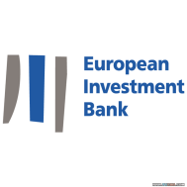
Le Luxembourg dans le monde
Grande Région : Luxembourg = pôle économique, financier et commercial de la Grande Région transfrontalière
Luxembourg, une des trois « capitales » de l’Union européenne
Institutions européennes
Membre fondateur de plusieurs organisations internationales
Membre de toutes les organisations internationales majeures
Luxembourg, membre non permanent du Conseil de sécurité des Nations unies (2013-2014)
Aide publique au développement (APD) : contribution d’environ 1 % du RNB
Notes:
Le Luxembourg dans le monde
- Le Grand-Duché est le pôle économique, financier et commercial de la Grande Région transfrontalière (Lorraine, Sarre, Rhénanie-Palatinat, Wallonie, Grand-Duché de Luxembourg). À titre d’exemple, plus de 180 000 frontaliers français, allemands et belges viennent travailler tous les jours en semaine au Luxembourg.
Avec Bruxelles et Strasbourg, Luxembourg est une des trois « capitales » de l’Union européenne. La capitale abrite plusieurs services et institutions européennes, dont les services de la Commission européenne (traduction, publication, statistique), la Cour des comptes européenne, la Cour de justice de l’Union européenne, la Banque européenne d’investissement (BEI), le Fonds européen d’investissement, le secrétariat du Parlement européen, le Fonds européen de stabilité financière (FESF) et le Mécanisme européen de stabilité (MES).
- Le Luxembourg est membre fondateur de plusieurs organisations internationales, comme p.ex. l’Union Benelux, le Conseil de l’Europe, les institutions précurseurs de l’Union européenne (CECA, CEE, Euratom), l’OTAN, l’OCDE, l’ONU... et membre de toutes les organisations internationales majeures.
- Le 18 octobre 2012, le Luxembourg a été élu pour la première fois dans son histoire à l’Assemblée générale des Nations unies à un siège de membre non permanent au Conseil de sécurité pour la période 2013-2014. Pendant le mois de mars 2014, le Grand-Duché a assuré la présidence du Conseil de sécurité.
- Aide publique au développement : L’engagement international du Luxembourg se reflète notamment sur le plan de l’aide publique au développement, qui se situe à environ 1 % du revenu national brut (RNB) depuis 2009, ce qui classe le Grand-Duché parmi les cinq pays consacrant plus de 0,7 % de leur RNB à la coopération au développement.
POUR EN SAVOIR PLUS
« Le Luxembourg dans le monde » : www.luxembourg.public.lu/fr/le-grand-duche-se-presente/luxembourg-monde/index.html
« Le Luxembourg et l’Union européenne » : www.luxembourg.public.lu/fr/le-grand-duche-se-presente/luxembourg-monde/luxembourg-europe/index.html
à propos… du Luxembourg et de l’Union européenne : www.luxembourg.public.lu/fr/publications/p/ap-europe/index.html
Tout savoir sur le Grand-Duché de Luxembourg : www.luxembourg.public.lu/fr/publications/c/tout-savoir/index.html

Slide 9
Histoire
Les principales étapes
963 : Lucilinburhuc et les origines de Luxembourg
Luxembourg = véritable condensé de l’histoire européenne
Au Moyen Âge (du XIVe au XVe siècle) : à la tête du Saint-Empire romain germanique
Pendant les temps modernes : « Gibraltar du Nord » et dominations étrangères
Province des Pays-Bas (du XVe au XVIIIe siècle)
1839 : État souverain et indépendant
Après 1945 : rôle majeur dans la construction européenne
Notes:
Histoire : Les principales étapes
- Les origines de Luxembourg remontent à 963, lorsque le comte Sigefroi acquiert le fortin appelé « Lucilinburhuc » par un acte d’échange avec l’abbaye Saint-Maximin de Trèves. Le fortin se trouvait sur l’éperon rocheux du Bock dominant la vallée de l’Alzette.
- Situé au cœur de l’Europe, entre la France, la Belgique et l’Allemagne, le pays a participé aux grandes évolutions européennes. Ainsi, l’histoire du Grand-Duché peut être considérée comme un véritable condensé de l’histoire européenne.
- Au Moyen Âge, ses princes ont porté la couronne du Saint-Empire romain germanique (du XIVe au XVe siècle).
- Pendant les temps modernes, la forteresse de Luxembourg, dénommée « Gibraltar du Nord », a été un enjeu majeur dans la lutte entre les grandes puissances.
- Une province des Pays-Bas (du XVe au XVIIIe siècle) : Avant d’accéder à l’indépendance au XIXe siècle, le Luxembourg a appartenu successivement aux comtes, puis aux ducs de Luxembourg, aux ducs de Bourgogne, aux rois d’Espagne, aux rois de France, aux empereurs d’Autriche et aux rois des Pays-Bas.
1839 : le Luxembourg devient un État souverain et indépendant (traité de Londres du 19 avril 1839).
Après 1945 : rôle majeur dans la construction européenne.
POUR EN SAVOIR PLUS
« Histoire » : www.luxembourg.public.lu/fr/le-grand-duche-se-presente/histoire/index.html
à propos… de l’histoire du Luxembourg : www.luxembourg.public.lu/fr/publications/b/ap-histoire/index.html

Slide 10
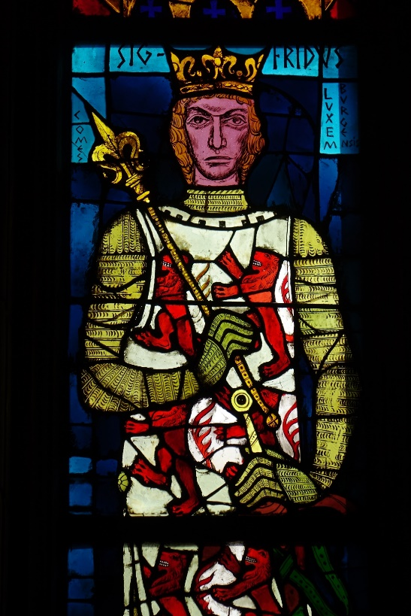
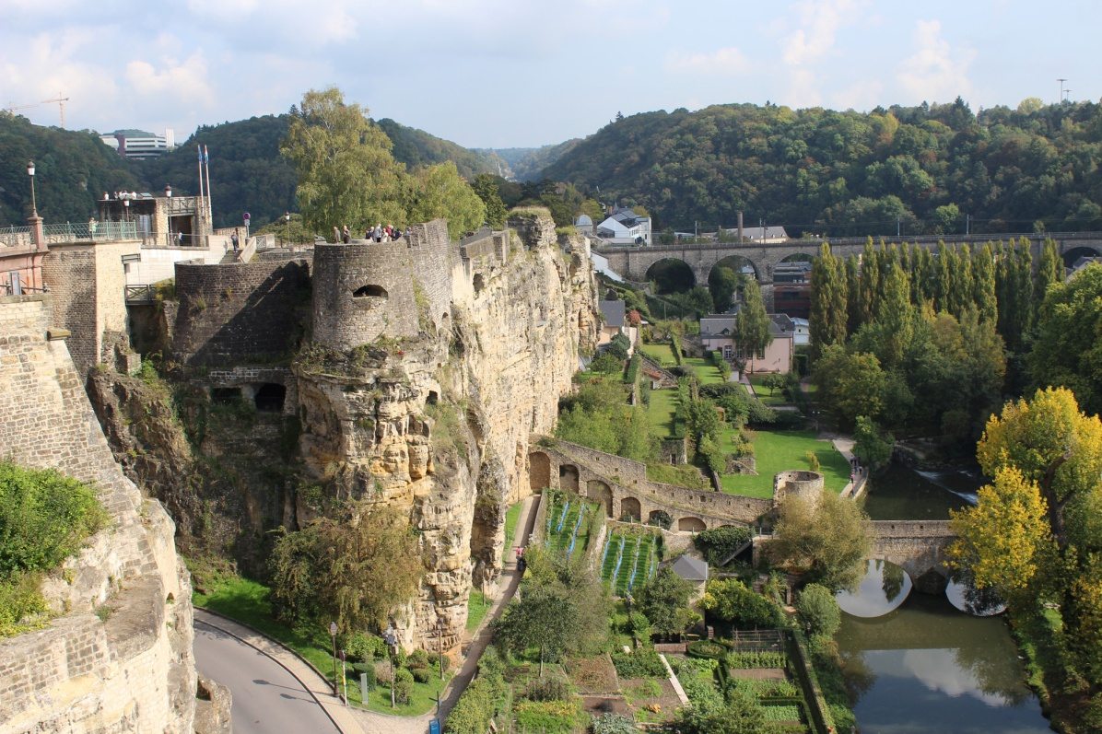
Histoire
Les origines remontent à 963
Notes:
Histoire : Les origines remontent à 963
Les origines de Luxembourg remontent à 963, lorsque le comte Sigefroi acquiert le fortin appelé « Lucilinburhuc » par un acte d’échange avec l’abbaye Saint-Maximin de Trèves. Le fortin se trouvait sur l’éperon rocheux du Bock dominant la vallée de l’Alzette. En 2013, la ville de Luxembourg a célébré son 1 050e anniversaire. Illustrations : à gauche, vitrail de la cathédrale Notre-Dame de Luxembourg représentant le comte Sigefroi © cathol.lu/Christophe Hubert ; à droite, vue sur le rocher du Bock, où se trouvait le fortin Lucilinburhuc © SIP.
POUR EN SAVOIR PLUS
« Histoire » : www.luxembourg.public.lu/fr/le-grand-duche-se-presente/histoire/index.html
à propos… de l’histoire du Luxembourg : www.luxembourg.public.lu/fr/publications/b/ap-histoire/index.html

Slide 11
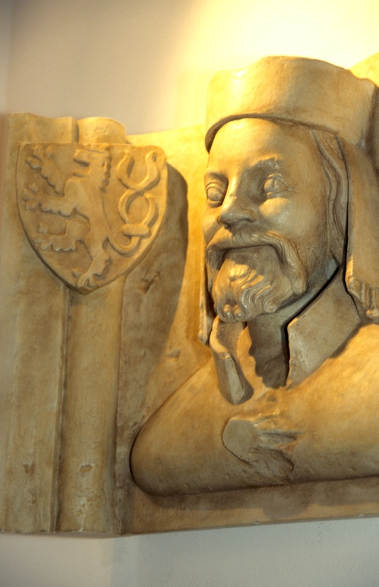
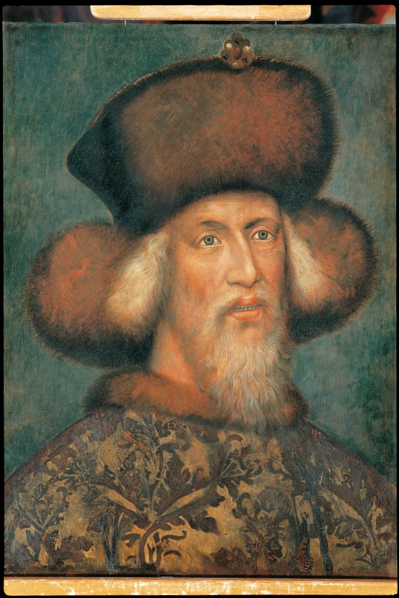
Histoire
Les princes de Luxembourg ont porté la couronne
du Saint-Empire romain germanique
Henri VII (1308-1313)
Charles IV (1346-1378)
Wenceslas (1376-1400)
Sigismond (1410-1437)
Notes:
Histoire : Les princes de Luxembourg ont porté la couronne du Saint-Empire romain germanique
Au Moyen Âge, les princes de Luxembourg ont porté la couronne du Saint-Empire romain germanique (du XIVe au XVe siècle).
Henri VII, comte de Luxembourg, est élu roi d’Allemagne en 1308 et se fait couronner empereur quatre années plus tard à Rome. Les comtes de Luxembourg deviennent également rois de Bohême, par le mariage du fils d’Henri VII, Jean l’Aveugle, avec Élisabeth, l’héritière du royaume de Bohême. Chevalier modèle, Jean l’Aveugle meurt en héros au service du roi de France dans la bataille de Crécy en 1346.
En 1364, avec l’acquisition définitive du comté de Chiny, les possessions des ducs de Luxembourg atteignent leur plus grande étendue (10 000 km²).
Après Henri VII, trois autres membres de la dynastie de Luxembourg porteront la couronne impériale : Charles IV (1346-1378), Wenceslas (1376-1400) et Sigismond (1410-1437), le dernier empereur de la maison de Luxembourg. Illustrations : à gauche, Jean l’Aveugle, comte de Luxembourg, roi de Bohême © SIP/Marcel Schmitz ; à droite, Sigismond de Luxembourg © Musée national d’histoire et d’art (MNHA).
POUR EN SAVOIR PLUS
« Histoire » : www.luxembourg.public.lu/fr/le-grand-duche-se-presente/histoire/index.html
à propos… de l’histoire du Luxembourg : www.luxembourg.public.lu/fr/publications/b/ap-histoire/index.html

Slide 12
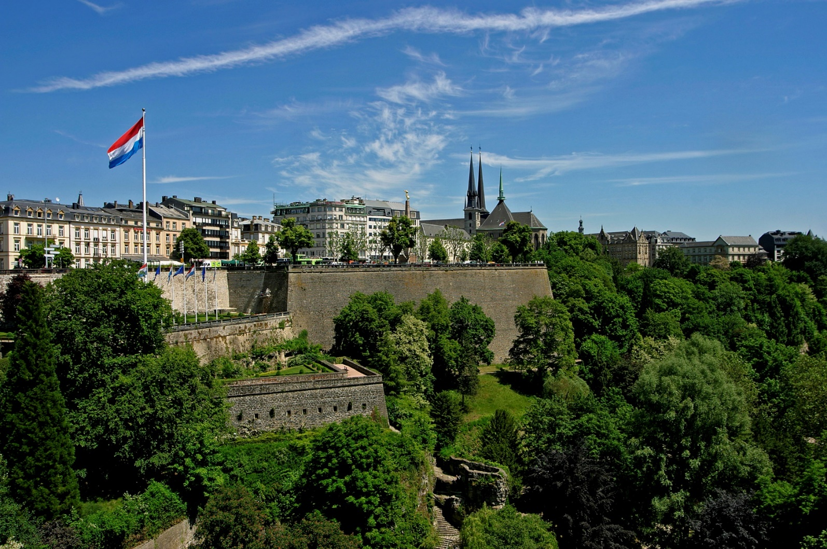
Histoire
« Gibraltar du Nord » et dominations étrangères
(du XVe au XVIIIe siècle)
Notes:
Histoire : « Gibraltar du Nord » et dominations étrangères (du XVe au XVIIIe siècle)
Pendant les temps modernes, le Luxembourg occupe une position stratégique importante sur l’échiquier européen. La ville de Luxembourg est progressivement transformée en une des forteresses les plus réputées d’Europe, dénommée « Gibraltar du Nord ». Une grande partie des fortifications a été réalisée par le célèbre architecte militaire français Vauban, qui a dirigé les opérations du siège des armées de Louis XIV en 1684. Après la guerre de Succession d’Espagne, en 1715, le Luxembourg passe sous régime autrichien. Du XVe au XVIIIe siècle, le Luxembourg a appartenu successivement aux comtes, puis aux ducs de Luxembourg, aux ducs de Bourgogne, aux rois d’Espagne, aux rois de France, aux empereurs d’Autriche et aux rois des Pays-Bas. Illustration : Place de la Constitution avec drapeau luxembourgeois © SIP/Christof Weber
POUR EN SAVOIR PLUS
« Histoire » : www.luxembourg.public.lu/fr/le-grand-duche-se-presente/histoire/index.html
à propos… de l’histoire du Luxembourg : www.luxembourg.public.lu/fr/publications/b/ap-histoire/index.html

Slide 13
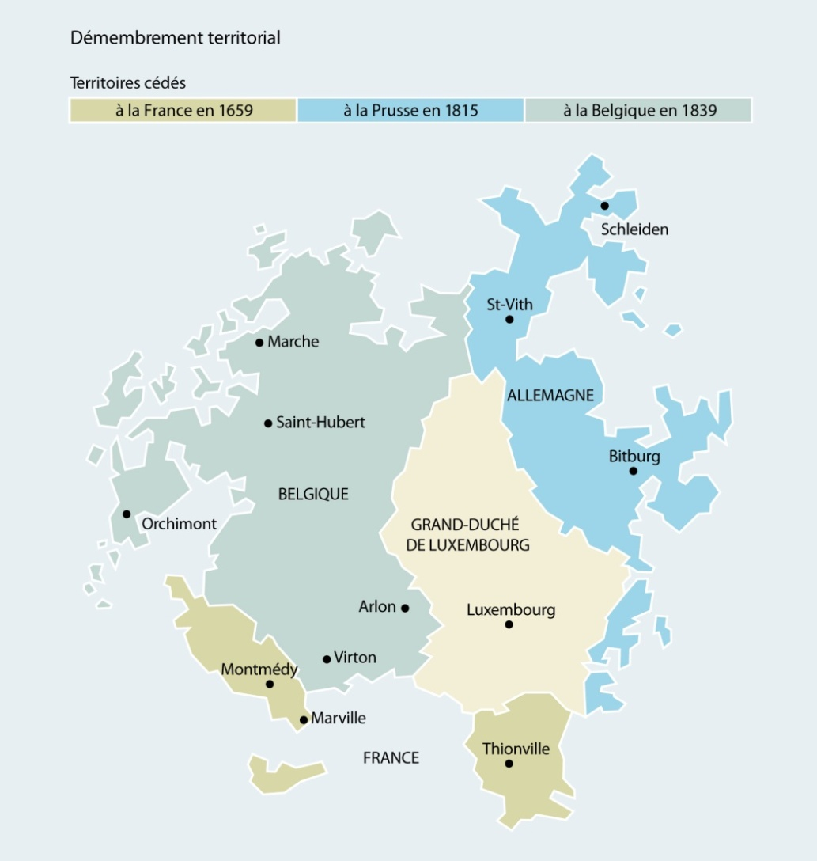
Histoire
Naissance du Grand-Duché de Luxembourg
1815 Création du Grand-Duché
1839 Délimitation des frontières définitives
1890 Obtention de sa propre dynastie
Notes:
Histoire : Naissance du Grand-Duché de Luxembourg 1815 : Après l’effondrement de l’empire napoléonien, la carte de l’Europe est redécoupée et repartagée par les grandes puissances réunies au congrès de Vienne en 1815. C’est le moment de la création du Luxembourg en tant qu’entité politique indépendante. Il est érigé en Grand-Duché et attribué au roi des Pays-Bas, Guillaume Ier d’Orange-Nassau. Malgré cette élévation en rang, le Grand-Duché doit céder à la Prusse la région de l’Eifel ainsi qu’une vaste région à l’est des fleuves de la Moselle, de la Sûre et de l’Our. 1839 : Ce n’est qu’en 1839, avec le traité de Londres, que le Luxembourg prend sa forme territoriale actuelle. Le Grand-Duché de Luxembourg reste sous la souveraineté des Orange-Nassau, mais obtient une administration séparée. Le Luxembourg belge devient une province de la Belgique. 1890 : L’union personnelle avec les Pays-Bas prend fin en 1890, à la mort de Guillaume III. Adolphe de Nassau-Weilbourg devient Grand-Duc de Luxembourg. Le pays a désormais sa propre dynastie.
Illustration :
© SIP/Bizart
POUR EN SAVOIR PLUS
« Histoire » : www.luxembourg.public.lu/fr/le-grand-duche-se-presente/histoire/index.html
à propos… de l’histoire du Luxembourg : www.luxembourg.public.lu/fr/publications/b/ap-histoire/index.html

Slide 14
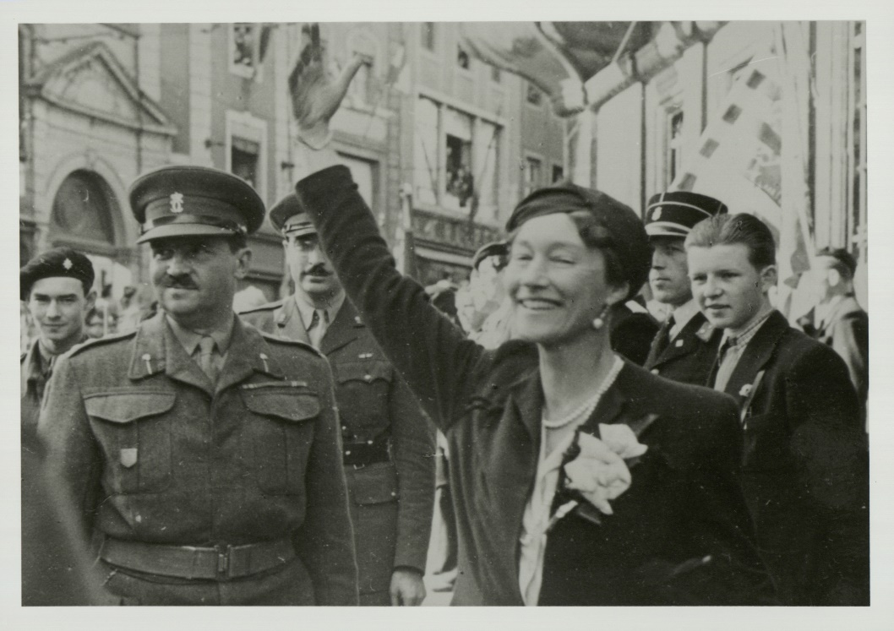
Histoire
Le XXe siècle – abandon de la neutralité
Occupation allemande pendant les deux guerres mondiales
Abandon de la neutralité après 1945
Après 1945 : membre fondateur de plusieurs organisations internationales et supranationales
2014 : 175 ans d’indépendance
Notes:
Histoire : Le XXe siècle – abandon de la neutralité Malgré sa neutralité, le Grand-Duché a été envahi et occupé lors des deux guerres mondiales par l’armée allemande, le 2 août 1914 et le 10 mai 1940. Lors de la deuxième invasion, la Grande-Duchesse Charlotte et le gouvernement partent en exil et le pays est soumis au régime d’occupation nazie. Le 10 septembre 1944, la ville de Luxembourg est libérée par les Américains. Lors de l’offensive des Ardennes, les forces allemandes dévastent le nord et l’est du pays (de décembre 1944 à février 1945). Après la Seconde Guerre mondiale, le Grand-Duché abandonne son statut de neutralité et s’assure une place dans la communauté internationale qui se forme après 1945. Il est membre fondateur de l’Union Benelux (1944), de l’ONU (1945), de l’OTAN (1949), de la CECA (1951), de la CEE et d’Euratom (traités de Rome) (1957), etc.
L’avènement au trône du Grand-Duc Jean en 1964 marque le début d’une ère de prospérité exceptionnelle. Le Grand-Duc Jean abdique en 2000 en faveur de son fils Henri. En 2014, le Luxembourg a célébré ses 175 ans d’indépendance. Illustration : Retour au Luxembourg de S.A.R. Grande-Duchesse Charlotte en avril 1945, (de g. à dr.) le Prince Félix de Bourbon de Parme ; la Grande-Duchesse Charlotte : G. Mirgain © Collections photographiques de la Cour grand-ducale
POUR EN SAVOIR PLUS
« Histoire » : www.luxembourg.public.lu/fr/le-grand-duche-se-presente/histoire/index.html
à propos… de l’histoire du Luxembourg : www.luxembourg.public.lu/fr/publications/b/ap-histoire/index.html

Slide 15
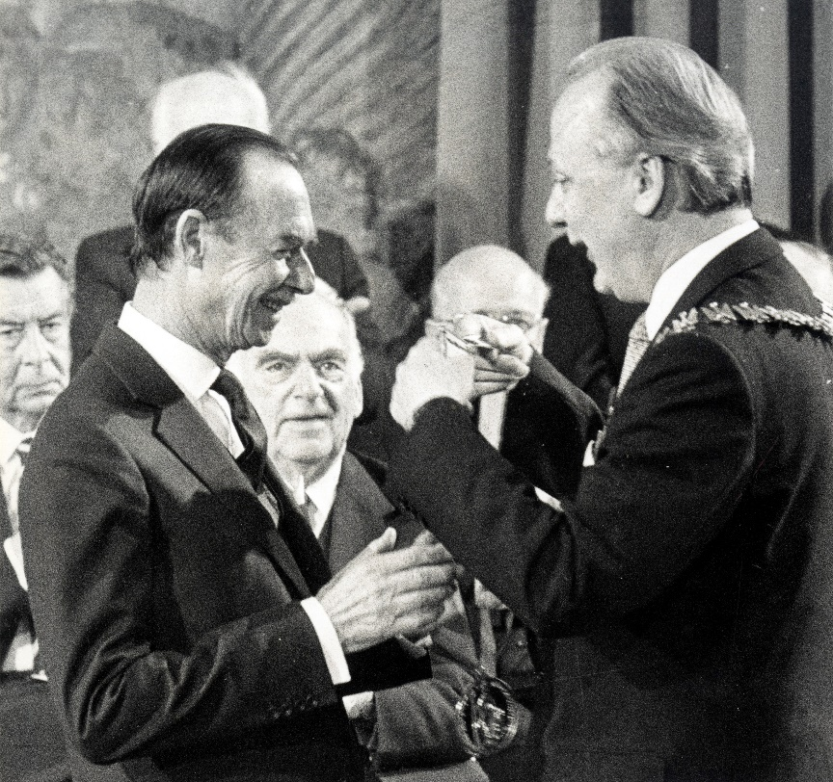
Histoire
Le XXe siècle – engagement pour l’intégration européenne
Rôle catalyseur dans l’unification de l’Europe
Un des six membres fondateurs de l’Union européenne
1986 : prix Charlemagne décerné au peuple luxembourgeois
Pierre Werner, un des « pères de l’euro »
Notes:
Histoire : Le XXe siècle – engagement pour l’intégration européenne Au courant de la deuxième moitié du XXe siècle, le pays prospère et dynamique a joué un rôle catalyseur dans l’unification de l’Europe. Le Luxembourg est un des six membres fondateurs de l’Union européenne ; son peuple et ses politiciens sont souvent des Européens convaincus et engagés. Ainsi, en 1986, le peuple luxembourgeois se voit attribuer le prix Charlemagne en reconnaissance de son engagement pour l’Europe.
Pierre Werner est considéré comme un des « pères de l’euro » (plan Werner, 1970).
Lors du référendum sur le traité établissant la Constitution pour l’Europe en 2005, 56,52 % des voix sont en faveur de la Constitution. En outre, Robert Schuman, un des pères fondateurs de l’Union européenne, est né au Luxembourg. Sa maison natale, située au pied du plateau de Kirchberg, abrite aujourd’hui le Centre d’études et de recherches européennes Robert Schuman (CERE). Sa bibliothèque scientifique, qui comporte plus de 15 000 ouvrages sur la politique européenne et les relations internationales, est accessible au grand public. Deux Luxembourgeois, Gaston Thorn et Jacques Santer, ont été présidents de la Commission européenne. Depuis novembre 2014, un troisième Luxembourgeois, Jean-Claude Juncker, exerce cette fonction. Jean-Claude Juncker, Premier ministre de 1995 à 2013, a aussi été le premier président permanent de l’Eurogroupe. Il a occupé ce poste de 2005 à 2013. Actuellement :
- Jean-Claude Juncker est président de la Commission européenne depuis novembre 2014.
Yves Mersch est membre du directoire de la Banque centrale européenne (BCE) depuis décembre 2012 et ceci pour une durée de huit ans.
Marc Jaeger est président du Tribunal (de l’Union européenne) depuis septembre 2007. Sa réélection pour un quatrième mandat couvre la période de septembre 2016 à août 2019.
Illustration : Le prix Charlemagne est remis à S.A.R. le Grand-Duc Jean, qui le reçoit au nom du peuple luxembourgeois © Luxemburger Wort – Photographe – Jean Weyrich - Reproduction autorisée par luxorr – Toute nouvelle utilisation de ce contenu doit être autorisée à travers : www.luxorr.lu
POUR EN SAVOIR PLUS
« Histoire » : www.luxembourg.public.lu/fr/le-grand-duche-se-presente/histoire/index.html
à propos… de l’histoire du Luxembourg : www.luxembourg.public.lu/fr/publications/b/ap-histoire/index.html

Slide 16
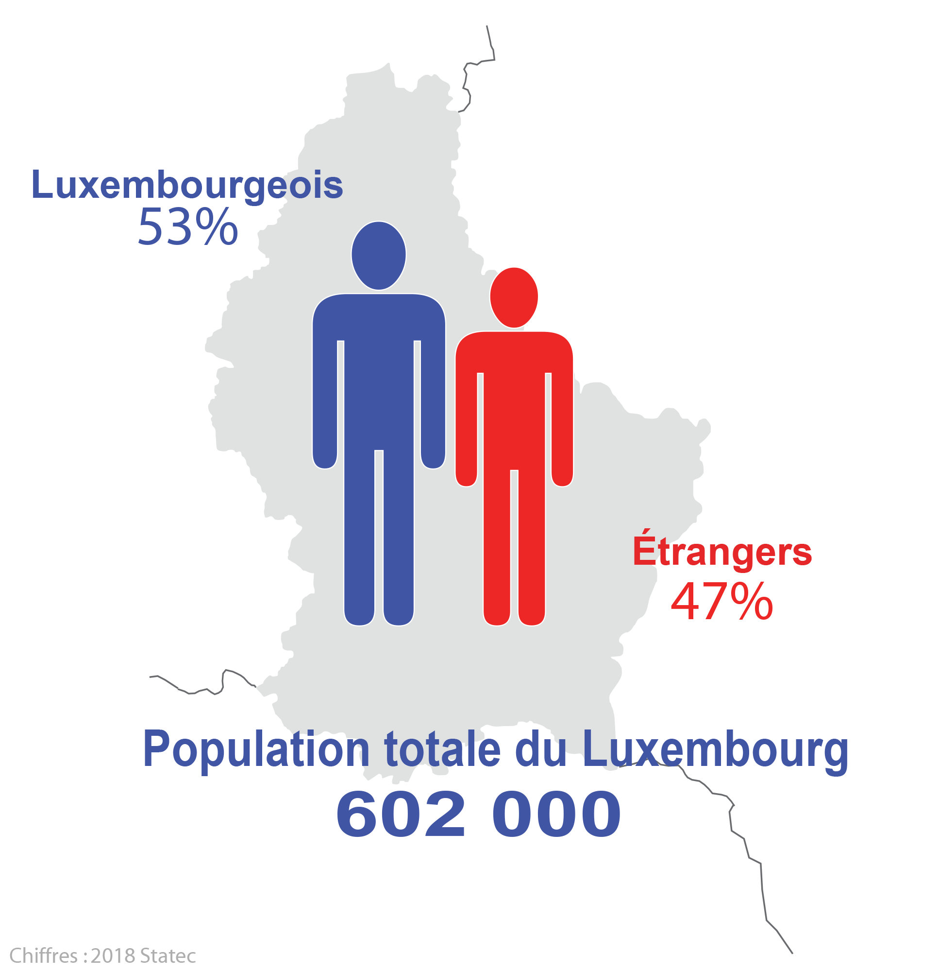
Population
Notes:
Population (situation au 1.1.2018)
- La population luxembourgeoise s’élève à 602 000 habitants ;
- 47,9 % de la population totale ne possède pas de passeport luxembourgeois, proportion avoisinant les 71 % dans la capitale ;
Villes les plus peuplées : Luxembourg (116 328 habitants – 31 décembre 2017), Esch-sur-Alzette (35 113 habitants – 13 août 2018 ), Differdange (26 387 habitants - 2 août 2018).
POUR EN SAVOIR PLUS
« Population » : www.luxembourg.public.lu/fr/le-grand-duche-se-presente/population/index.html
« Population et emploi » : www.statistiques.public.lu/fr/population-emploi/index.html
à propos... du Luxembourg multiculturel : www.luxembourg.public.lu/fr/publications/i/ap-lux-multiculturel/index.html

Slide 17
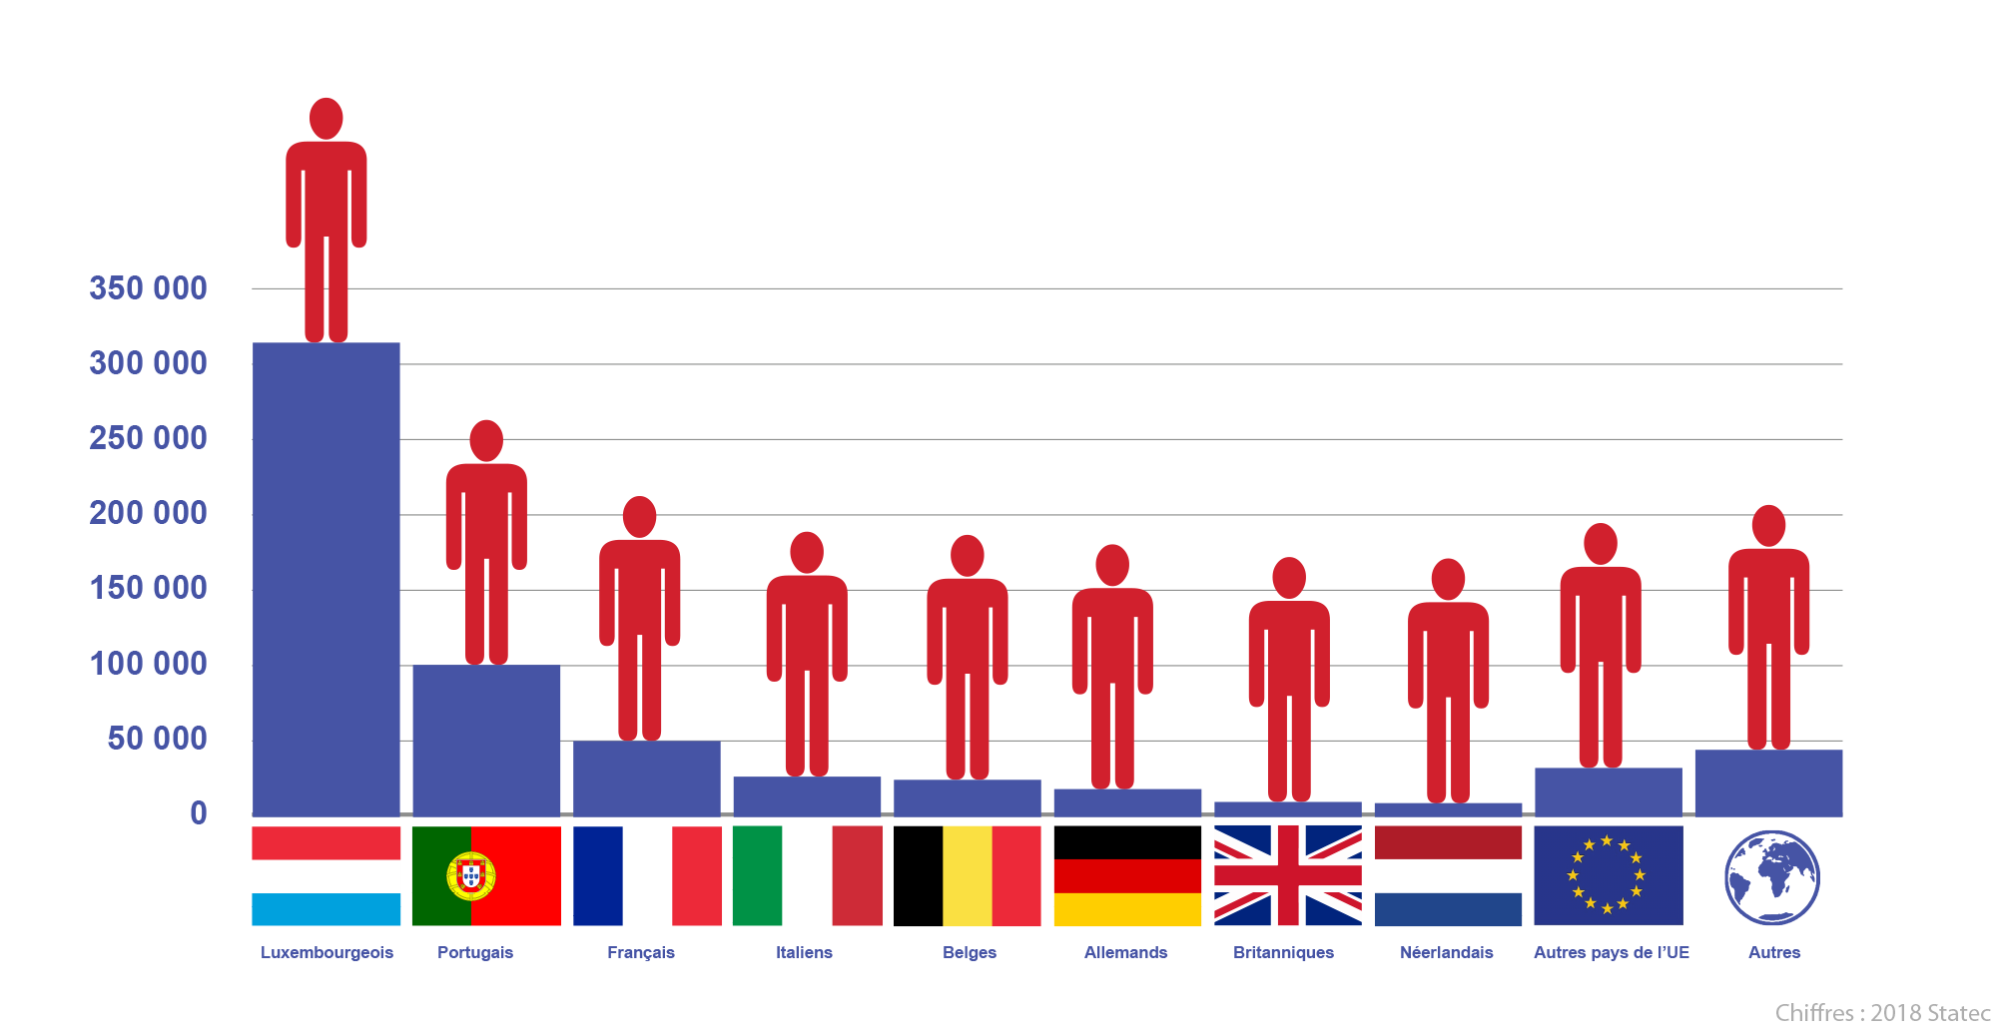
Population
Plus de 170 nationalités vivent au Luxembourg
Notes:
Population (situation au 1.1.2018)
Plus de 170 nationalités vivent au Luxembourg ;
Près de neuf étrangers sur dix sont des ressortissants d’États membres de l’Union européenne ;
Part d’étrangers dans la population totale :
Portugais : 16,02 %
Français : 7,60 %
Italiens : 3,65 %
Belges : 3,35 %
Allemands : 2,17 %
Britanniques : 0,98 %
Néerlandais : 0,71 %
Autres pays de l’UE : 6,06 %
Autres : 7,28 %
POUR EN SAVOIR PLUS
« Population » : www.luxembourg.public.lu/fr/le-grand-duche-se-presente/population/index.html
« Population et emploi » : www.statistiques.public.lu/fr/population-emploi/index.html
à propos... du Luxembourg multiculturel : www.luxembourg.public.lu/fr/publications/i/ap-lux-multiculturel/index.html

Slide 18
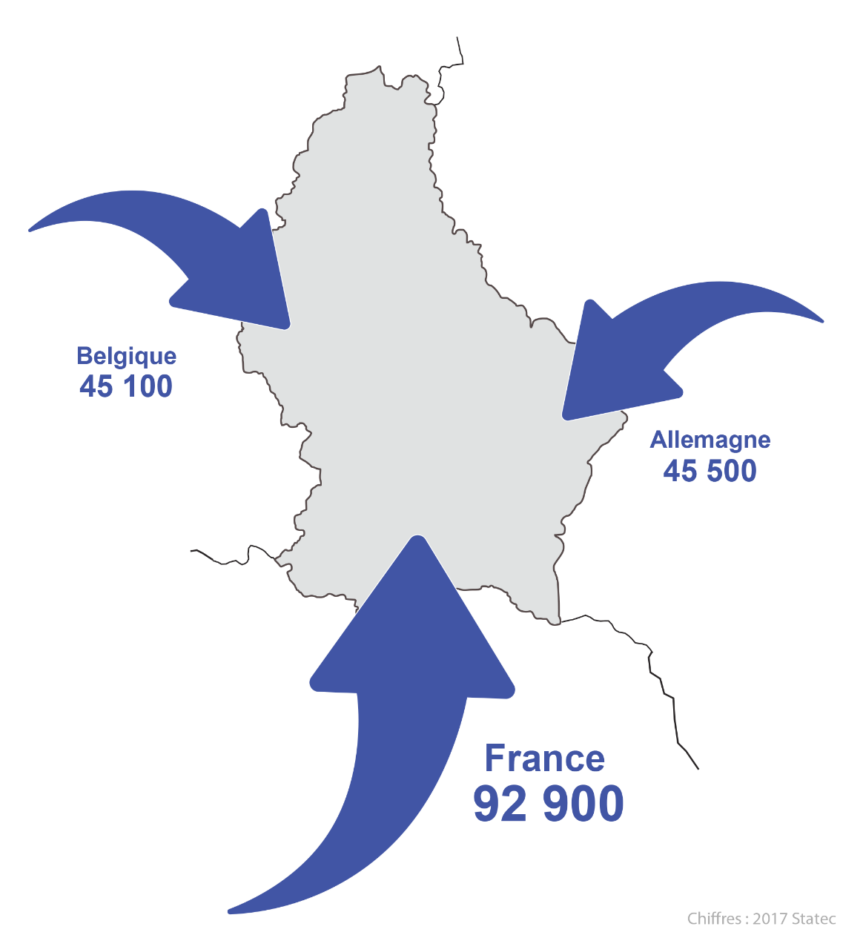
Population
Population et emploi
Flux des frontaliers
Notes:
Population : Population et emploi
Plus de 180 000 travailleurs frontaliers français, allemands et belges viennent travailler tous les jours en semaine au Luxembourg, pôle économique, commercial et financier de la Grande Région ; - 70 % de la population salariée du Luxembourg est composée de frontaliers (44 %) et de résidents étrangers (26 %) ; - Quelque 11 000 fonctionnaires internationaux travaillent dans les institutions européennes à Luxembourg (Parlement européen, Commission européenne, Cour de justice de l’Union européenne, Banque européenne d’investissement...).
POUR EN SAVOIR PLUS
« Marché de l’emploi » : www.luxembourg.public.lu/fr/travailler/marche-emploi/index.html
« Population et emploi » : www.statistiques.public.lu/fr/population-emploi/index.html
à propos... du Luxembourg multiculturel : www.luxembourg.public.lu/fr/publications/i/ap-lux-multiculturel/index.html

Slide 19
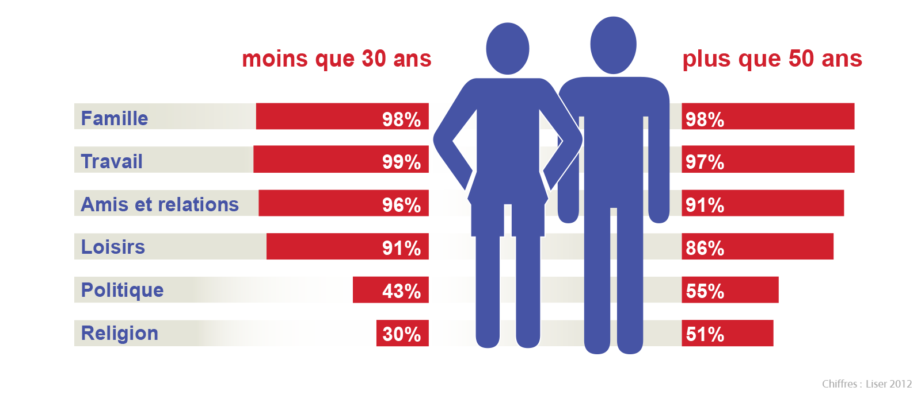
Les valeurs des Luxembourgeois
Les valeurs des Luxembourgeois par génération
Notes:
Les valeurs des Luxembourgeois: Les valeurs des Luxembourgeois par génération Les valeurs les plus importantes pour les Luxembourgeois sont la famille, le travail, les amis et les loisirs. C’est ce qui ressort de l’étude European Values Study (EVS) qui cherche à identifier et expliquer les dynamiques de changements de valeurs dans 45 pays européens. Comme le montre le schéma, les réponses des jeunes (âgés de moins de 30 ans) et des personnes plus âgées (de plus de 50 ans) ne diffèrent pas beaucoup, sauf en matière de politique et surtout de religion.
POUR EN SAVOIR PLUS
Les valeurs politiques : déclin ou continuité ? : https://www.liser.lu/?type=module&id=104&tmp=2687
« Étude sur les valeurs au Luxembourg » : luxembourg.public.lu/de/actualites/2010/08/12-valeurs/index.html

Slide 20
Situation linguistique
Langues officielles et langues du quotidien
Langue nationale : luxembourgeois (Lëtzebuergesch)
Langues administratives et judiciaires : français, allemand et luxembourgeois
Langue législative : français
Langues parlées dans la vie professionnelle : français, luxembourgeois, allemand, anglais et portugais
Stratégie sur la promotion de la langue luxembourgeoise
Notes:
Situation linguistique : Langues officielles et langues du quotidien
La situation linguistique au Luxembourg se caractérise par la pratique et la reconnaissance légale de trois langues : le luxembourgeois, le français et l’allemand. L’importance de la coexistence langagière entre ces langues fait partie intégrante de l’identité nationale.
- Langue nationale : luxembourgeois (Lëtzebuergesch), un dialecte francique mosellan (devenu langue nationale par la loi sur le régime des langues du 24 février 1984), faisant partie de la famille des langues germaniques ;
- Langues administratives et judiciaires : français, allemand et luxembourgeois ;
- Langue législative : français.
Étant donné que la population active est représentée majoritairement par des étrangers (71 %), le français est la langue de communication principale utilisée dans la vie professionnelle, suivie du luxembourgeois, de l’allemand, de l’anglais et du portugais.
- Stratégie sur la promotion de la langue luxembourgeoise : En vue de promouvoir la langue luxembourgeoise, le gouvernement luxembourgeois a mis en œuvre une stratégie à long terme en vue de réaliser une politique linguistique et culturelle en accord avec tous les acteurs de la société. Les quatre objectifs d’envergure et les engagements concrets sont notamment :
de renforcer l’importance de la langue luxembourgeoise ;
de faire progresser la normalisation, l’utilisation et l’étude de la langue luxembourgeoise ;
de promouvoir l’apprentissage de la langue et de la culture luxembourgeoise ;
de promouvoir la culture en langue luxembourgeoise.
POUR EN SAVOIR PLUS
« Langues » : www.luxembourg.public.lu/fr/le-grand-duche-se-presente/langues/index.html
« Les langues parlées au travail, à l’école et/ou à la maison » : www.statistiques.public.lu/fr/publications/series/rp2011/2013/13-13-langues/index.html
« Stratégie sur la promotion de la langue luxembourgeoise » : https://gouvernement.lu/fr/dossiers/2018/langue-luxembourgeoise.html
à propos... des langues au Luxembourg : www.luxembourg.public.lu/fr/publications/i/ap-langues/index.html
Tout savoir sur le Grand-Duché de Luxembourg : www.luxembourg.public.lu/fr/publications/c/tout-savoir/index.html

Slide 21
Situation linguistique
Les langues dans l’enseignement
Système scolaire public : apprentissage obligatoire du luxembourgeois, de l’allemand, du français et de l’anglais
Écoles européennes et internationales
Baccalauréat international (français ou anglais)
Lycée classique d’Echternach : classe préparatoire aux grandes écoles de France
Université du Luxembourg (français, anglais, allemand)
Notes:
La situation linguistique : Les langues dans l’enseignement
- Le système scolaire public accorde une place importante à l’enseignement des langues. Les langues obligatoires enseignées sont le luxembourgeois, l’allemand, le français et l’anglais. L’alphabétisation à l’école se fait en allemand.
- Pour les enfants de résidents étrangers, il existe une grande offre en écoles européennes et internationales.
- Certains établissements publics et privés offrent des classes préparant au Baccalauréat international en langue française ou anglaise.
Depuis la rentrée 2013/2014, le Lycée classique d’Echternach propose une classe préparatoire aux concours d’entrée aux grandes écoles de commerce et de management en France.
L’Université du Luxembourg, centrée sur l’enseignement et la recherche, est placée sous le signe du multilinguisme.
POUR EN SAVOIR PLUS
« Langues » : luxembourg.public.lu/fr/le-grand-duche-se-presente/langues/index.html
« Quelles langues pour l’école? » : luxembourg.public.lu/fr/le-grand-duche-se-presente/langues/utilisation-langues/ecole/index.html
« Langues à l’école luxembourgeoise » : www.men.public.lu/fr/themes-transversaux/langues-ecole-luxembourgeoise/index.html
à propos... des langues au Luxembourg : www.luxembourg.public.lu/fr/publications/i/ap-langues/index.html
Tout savoir sur le Grand-Duché de Luxembourg : www.luxembourg.public.lu/fr/publications/c/tout-savoir/index.html

Slide 22
Symboles nationaux
Drapeau national
Hymne national
Hymne de la maison grand-ducale
Fête nationale
Armoiries nationales
Notes:
Symboles nationaux
Les symboles de l’État représentent et symbolisent l’identité d’un peuple, sa souveraineté, mais aussi son désir de « vivre ensemble ».
- Drapeau national
- Hymne national
- Hymne de la maison grand-ducale
Fête nationale
Armoiries nationales
POUR EN SAVOIR PLUS
« Symboles nationaux » : www.luxembourg.public.lu/fr/le-grand-duche-se-presente/symboles-nationaux/index.html
à propos... des symboles de l’État et de la Nation : www.luxembourg.public.lu/fr/publications/d/ap-symboles/index.html
Tout savoir sur le Grand-Duché de Luxembourg : www.luxembourg.public.lu/fr/publications/c/tout-savoir/index.html

Slide 23
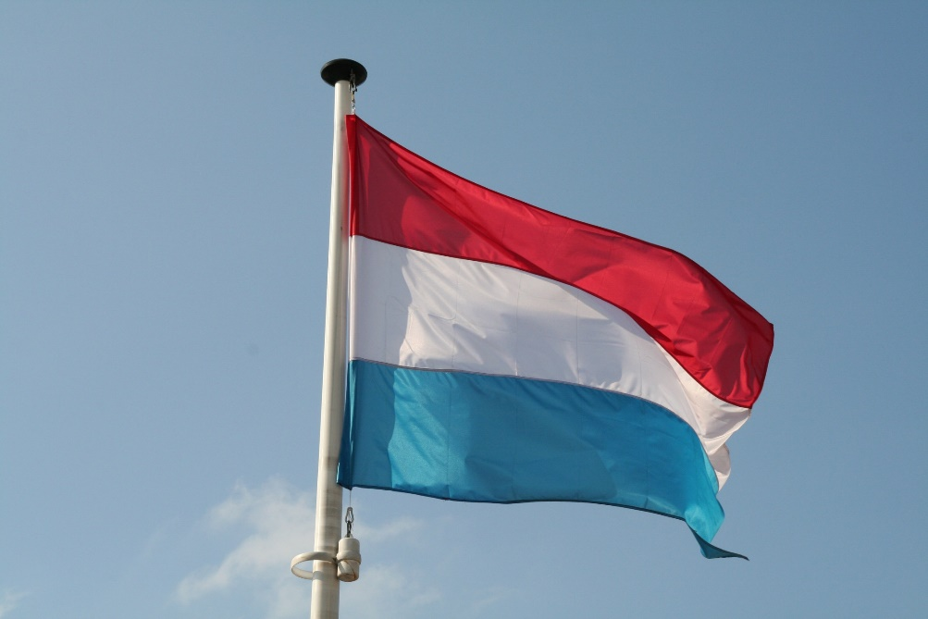
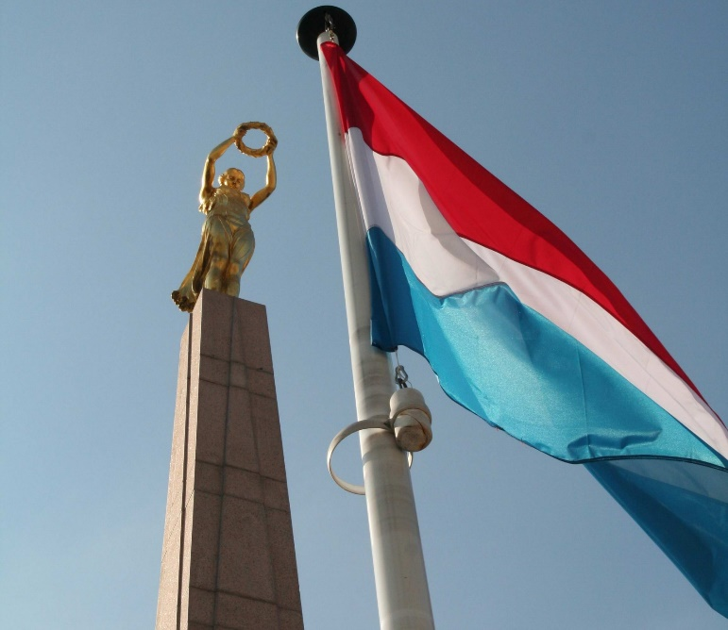
Symboles nationaux
Drapeau national
Notes:
Symboles nationaux : Drapeau national
Le drapeau national se compose de trois bandes horizontales rouge, blanc et bleu, disposées horizontalement. Même si les drapeaux du Luxembourg et des Pays-Bas se ressemblent beaucoup, ils sont quand même différents : le signe distinctif du drapeau néerlandais est la bande bleu outremer, alors que le bleu du drapeau luxembourgeois est le bleu ciel.
Tout comme les armoiries nationales, le drapeau luxembourgeois est protégé par la loi du 23 juin 1972 sur les emblèmes nationaux.
Illustrations : à gauche, drapeau luxembourgeois © SIP ; à droite, monument Gëlle Fra avec drapeau luxembourgeois © SIP.
POUR EN SAVOIR PLUS
« Symboles nationaux » : www.luxembourg.public.lu/fr/le-grand-duche-se-presente/symboles-nationaux/index.html
à propos... des symboles de l’État et de la Nation : www.luxembourg.public.lu/fr/publications/d/ap-symboles/index.html
Tout savoir sur le Grand-Duché de Luxembourg : www.luxembourg.public.lu/fr/publications/c/tout-savoir/index.html

Slide 24
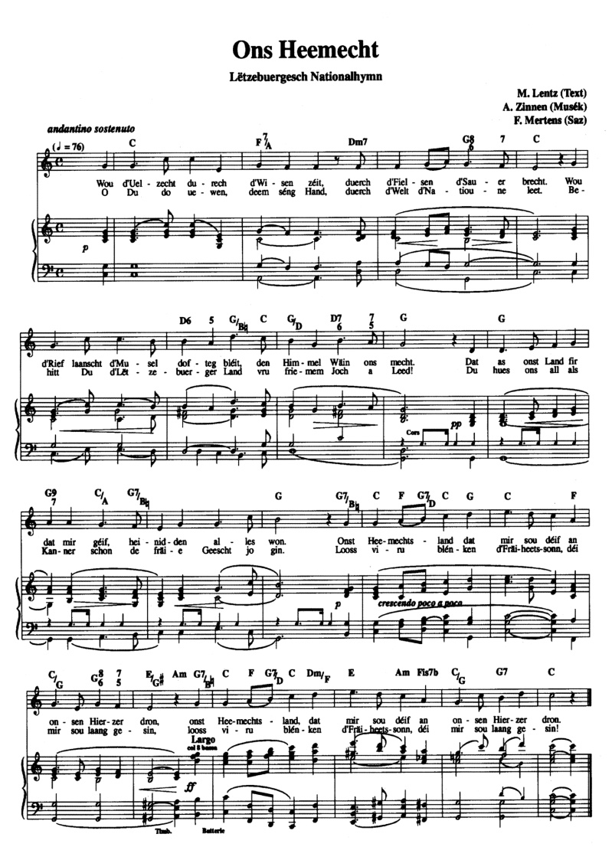
Symboles nationaux
Ons Heemecht, hymne national
Wou d'Uelzecht durech d'Wisen zéit, Duerch d'Fielsen d'Sauer brëcht. Wou d'Rief laanscht d'Musel dofteg bléit, Den Himmel Wäin ons mëcht. Dat as onst Land, fir dat mir géif, Heinidden alles won. Ons Heemechtsland, dat mir sou déif An onsen Hierzer dron.
O Du do uewen, deem séng Hand Duurch d'Welt d'Natioune leet. Behitt Du d'Lëtzebuerger Land Vru friemem Joch a Leed! Du hues ons all als Kanner schon de fräie Geescht jo gin. Looss viru blénken d'Fräiheetssonn déi mir sou laang gesin.
Notes:
Symboles nationaux : Hymne national
L’hymne national, protégé par la loi depuis 1993, est constitué par la première et la dernière strophe du chant Ons Heemecht (Notre patrie) de 1859, un poème en langue luxembourgeoise de Michel Lentz, mis en musique par Jean-Antoine Zinnen. Joué pour la première fois en public lors d’une grande cérémonie à Ettelbruck en 1864, l’hymne national exprime toute la joie du pays qui est enfin devenu indépendant, et qui se réjouit de la quiétude et de la prospérité. En 2014, le Luxembourg a célébré le 150e anniversaire de la première représentation de l’hymne national à Ettelbruck.
Seul le gouvernement a le droit de traduire l’hymne national dans d’autres langues. Des traductions officielles sont disponibles en ligne : luxembourg.public.lu/de/le-grand-duche-se-presente/symboles-nationaux/hymne/traductions/index.html
POUR EN SAVOIR PLUS
« Symboles nationaux » : www.luxembourg.public.lu/fr/le-grand-duche-se-presente/symboles-nationaux/index.html
à propos... des symboles de l’État et de la Nation : www.luxembourg.public.lu/fr/publications/d/ap-symboles/index.html
Tout savoir sur le Grand-Duché de Luxembourg : www.luxembourg.public.lu/fr/publications/c/tout-savoir/index.html

Slide 25
Symboles nationaux
De Wilhelmus, hymne de la maison grand-ducale
Notes:
Symboles nationaux : Hymne de la maison grand-ducale De Wilhelmus est l’hymne de la maison grand-ducale. Il est entonné lorsqu’un des membres de la famille grand-ducale arrive à une cérémonie officielle et au moment où il prend congé. Il est inspiré d’une sonnerie de trompette ou d’une fanfare de cavalerie, dont la première trace écrite date du XVIe siècle.
POUR EN SAVOIR PLUS
« Symboles nationaux » : www.luxembourg.public.lu/fr/le-grand-duche-se-presente/symboles-nationaux/index.html
à propos... des symboles de l’État et de la Nation : www.luxembourg.public.lu/fr/publications/d/ap-symboles/index.html
Tout savoir sur le Grand-Duché de Luxembourg : www.luxembourg.public.lu/fr/publications/c/tout-savoir/index.html

Slide 26
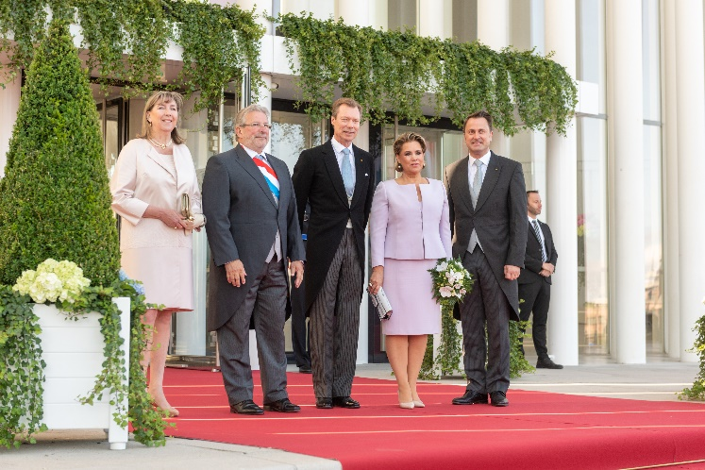
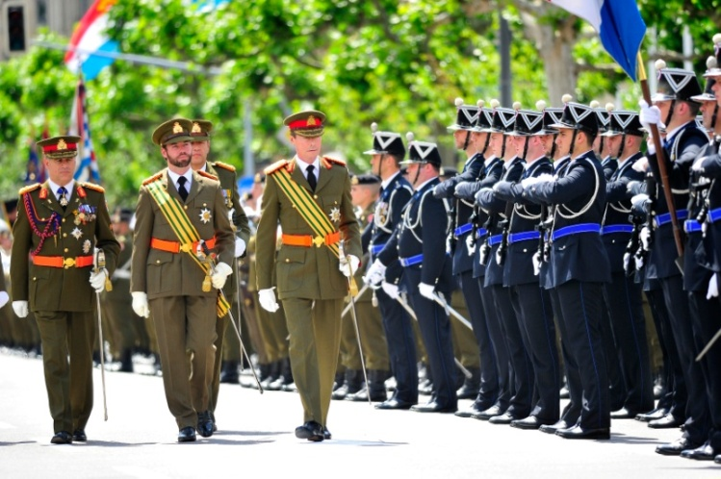
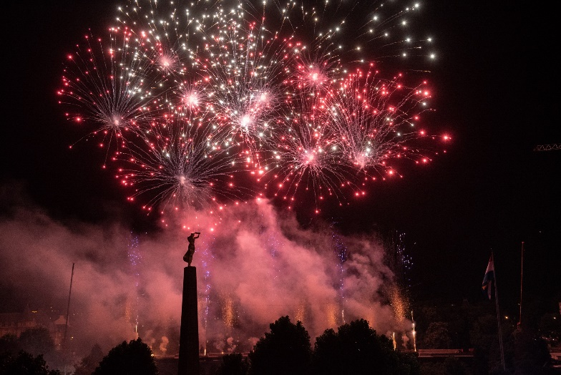
Symboles nationaux
Fête nationale : le 23 juin
Notes:
Symboles nationaux : Fête nationale
Depuis 1962, la fête nationale est célébrée le 23 juin : c’est la célébration de l’anniversaire de la naissance du souverain, indépendamment de sa date de naissance réelle (arrêté grand-ducal du 23 décembre 1961).
En 1961, il fut décidé de transférer la célébration publique de l’anniversaire du souverain, et de là, la fête nationale, au 23 juin de chaque année, notamment pour des raisons météorologiques.
Chaque année, la fête nationale attire des dizaines de milliers de Luxembourgeois, de résidents étrangers et de touristes.
Dans la capitale Luxembourg, les festivités commencent la veille du 23 juin avec la relève solennelle de la garde devant le palais grand-ducal. Alors que le couple grand-ducal visite chaque année une autre localité du pays, le couple héritier se rend à Esch-sur-Alzette, la deuxième ville du pays. Après une retraite aux flambeaux et un feu d’artifice, la fête commence sur les places publiques de la capitale avec des concerts et des DJ.
Le 23 juin commence par une cérémonie civile officielle à la Philharmonie Luxembourg. Une grande parade militaire se tient avenue de la Liberté, suivie par un Te Deum interconfessionnel dans la cathédrale Notre-Dame de Luxembourg.
Illustrations : à gauche, (de g. à dr.) le bourgmestre de la Ville de Luxembourg ; le président de la Chambre des députés ; LL.AA.RR. le Grand-Duc et la Grande-Duchesse ; le Premier ministre, ministre d’État © SIP/Charles Caratini ; à droite, parade militaire © SIP/Nicolas Bouvy ; au milieu, feu d’artifice à Luxembourg la veille de la fête nationale © SIP/Charles Caratini.
POUR EN SAVOIR PLUS
« Symboles nationaux » : www.luxembourg.public.lu/fr/le-grand-duche-se-presente/symboles-nationaux/index.html
à propos... des symboles de l’État et de la Nation : www.luxembourg.public.lu/fr/publications/d/ap-symboles/index.html
Tout savoir sur le Grand-Duché de Luxembourg : www.luxembourg.public.lu/fr/publications/c/tout-savoir/index.html

Slide 27
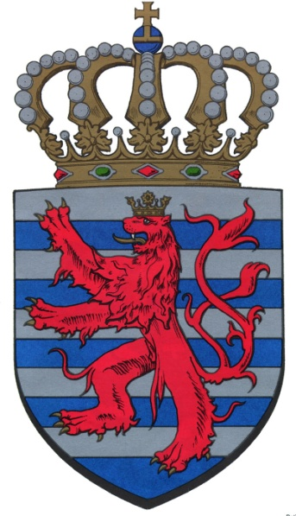
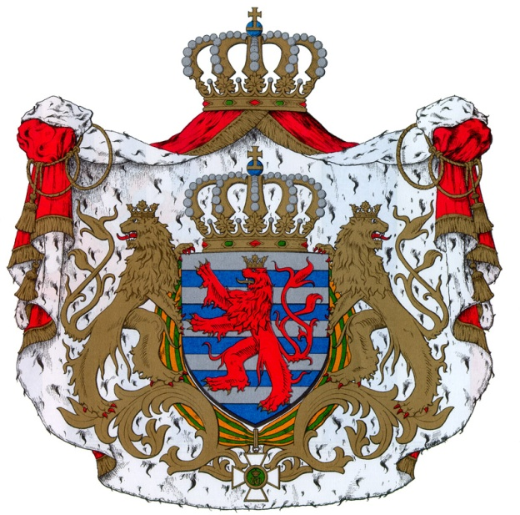
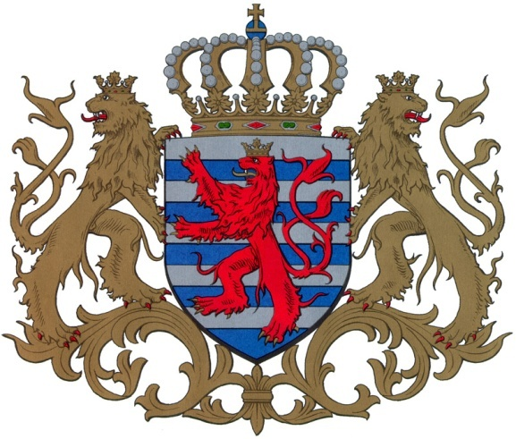
Symboles nationaux
Les armoiries nationales
Petites armoiries
Moyennes armoiries
Grandes armoiries
Notes:
Symboles nationaux : Les armoiries nationales
L’origine des armoiries de l’État luxembourgeois remonte au Moyen Âge.
Les armoiries du Grand-Duché de Luxembourg sont à trois échelons : les petites armoiries, les moyennes armoiries et les grandes armoiries.
Elles sont protégées par la loi du 23 juin 1972 sur les emblèmes nationaux.
Vous voyez :
- à gauche : les petites armoiries ;
- au milieu : les moyennes armoiries ;
- à droite : les grandes armoiries.
POUR EN SAVOIR PLUS
« Symboles nationaux » : www.luxembourg.public.lu/fr/le-grand-duche-se-presente/symboles-nationaux/index.html
à propos... des symboles de l’État et de la Nation : www.luxembourg.public.lu/fr/publications/d/ap-symboles/index.html
Tout savoir sur le Grand-Duché de Luxembourg : www.luxembourg.public.lu/fr/publications/c/tout-savoir/index.html

Slide 28
Fêtes et traditions
Liichtmëssdag (Chandeleur, 2 février)
Fuesend (carnaval, du 2 février au mercredi des Cendres)
Buergbrennen (fête des brandons, 1er dimanche de carême)
Bretzelsonndeg (le dimanche du bretzel, 4e dimanche de carême)
Oktav et Mäertchen (pèlerinage de l’Oktav, 3e dimanche après Pâques)
Procession dansante d’Echternach (patrimoine culturel immatériel de l’humanité, mardi de Pentecôte)
Fête nationale (23 juin)
Schueberfouer (fête foraine à Luxembourg, août-septembre)
Kleeschen (la Saint-Nicolas, 6 décembre)
Notes:
Fêtes et traditions
Comme d’autres pays, le Luxembourg fête également Pâques et Noël ainsi que d’autres fêtes à caractère religieux. Mais le Grand-Duché a aussi ses fêtes et traditions typiquement luxembourgeoises. Les plus importantes ou particulières sont :
Liichtmëssdag (Chandeleur)
Fuesend (le carnaval dure officiellement du 2 février au mercredi des Cendres, mais en réalité jusqu’à la mi-carême)
Buergbrennen (fête des brandons)
Bretzelsonndeg (le dimanche du bretzel)
Oktav et Mäertchen (pèlerinage de l’Oktav)
Procession dansante d’Echternach (mardi de Pentecôte)
Fête nationale (23 juin)
Schueberfouer (fête foraine à Luxembourg)
Kleeschen (6 décembre)
POUR EN SAVOIR PLUS
« Fêtes et traditions » : www.luxembourg.public.lu/fr/le-grand-duche-se-presente/fetes-traditions/index.html
à propos… des fêtes et traditions au Luxembourg : www.luxembourg.public.lu/fr/publications/a/apropos-fetes-traditions/index.html

Slide 29
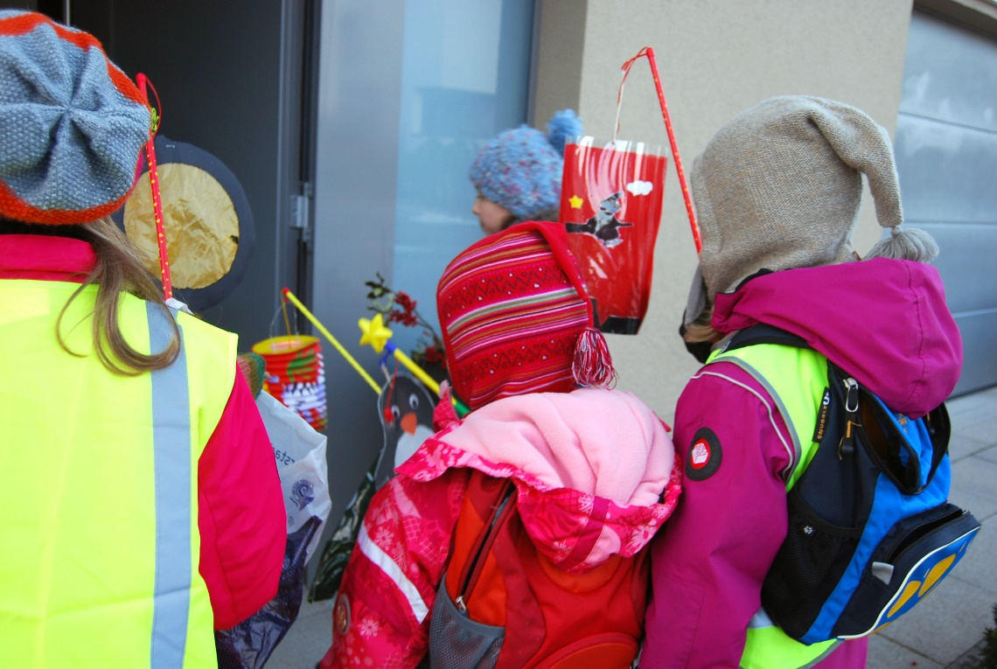
Fêtes et traditions
Liichtmëssdag, la chandeleur, le 2 février
Léiwer Härgottsblieschen, Gitt ons Speck an Ierbessen Ee Pond, zwee Pond, Dat anert Joer da gitt der gesond, Da gitt der gesond. Loosst déi jonk Leit liewen Loosst déi al Leit stierwen, (Variante: an déi al derniewent) Kommt der net bal, D'Féiss ginn ons kal. Kommt Der net gläich, Da gi mer op d'Schläich. Kommt der net geschwënn, D'Féiss ginn ons dënn. Kommt Der net gewëss, Da kritt Der e Schouss voll Nëss.
Notes:
Fêtes et traditions : Liichtmëssdag (Chandeleur) - Le 2 février de chaque année, les enfants vont liichten (célébrer la lumière).
Munis de leurs lampions, ils trottinent d’une maison à l’autre par groupes et demandent des sucreries et de la petite monnaie sur l’air de la Saint-Blaise : « Léiwer Herrgottsblieschen, gëff ons Speck an Ierbessen… ». Illustration :
Enfants qui vont liichten © SIP
POUR EN SAVOIR PLUS
« Fêtes et traditions » : www.luxembourg.public.lu/fr/le-grand-duche-se-presente/fetes-traditions/index.html
à propos… des fêtes et traditions au Luxembourg : www.luxembourg.public.lu/fr/publications/a/apropos-fetes-traditions/index.html

Slide 30
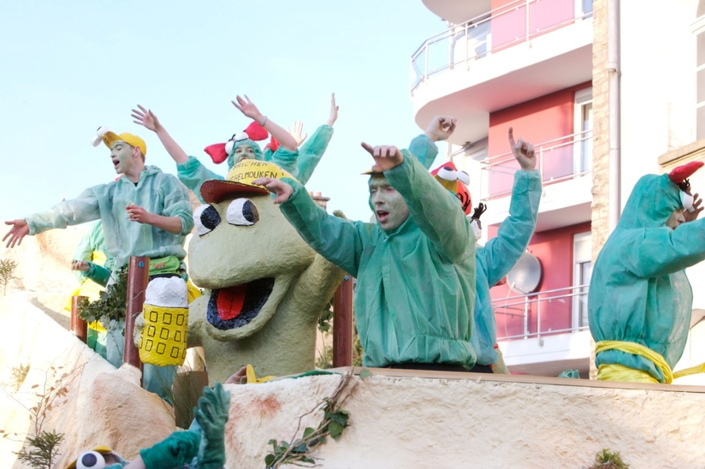
Fêtes et traditions
Fuesend, carnaval, du 2 février au mercredi des Cendres
Notes:
Fêtes et traditions : Fuesend (carnaval)
- Tout comme leurs voisins allemands, les Luxembourgeois adorent célébrer le carnaval par des bals masqués et des cavalcades.
La période de carnaval se déroule officiellement du 2 février (Liichtmëssdag) au mercredi des Cendres (Äschermëttwoch), mais en réalité jusqu’à la mi-carême.
Illustrations :
à gauche, beignets de carnaval © SIP ; à droite, cavalcade © SIP/Jean-Paul Kieffer.
POUR EN SAVOIR PLUS
« Fêtes et traditions » : www.luxembourg.public.lu/fr/le-grand-duche-se-presente/fetes-traditions/index.html
à propos… des fêtes et traditions au Luxembourg : www.luxembourg.public.lu/fr/publications/a/apropos-fetes-traditions/index.html

Slide 31
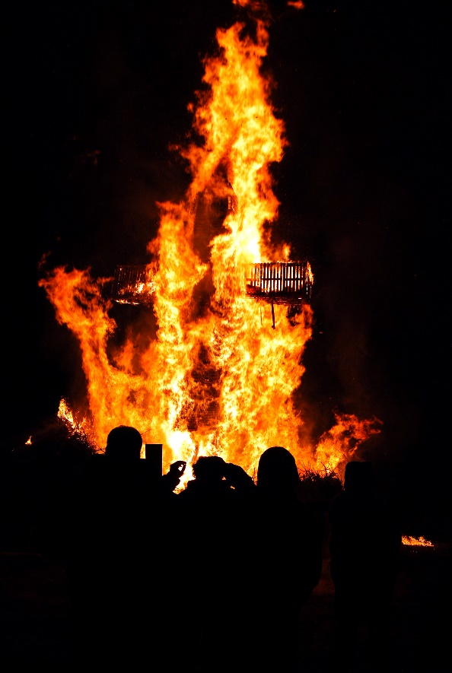
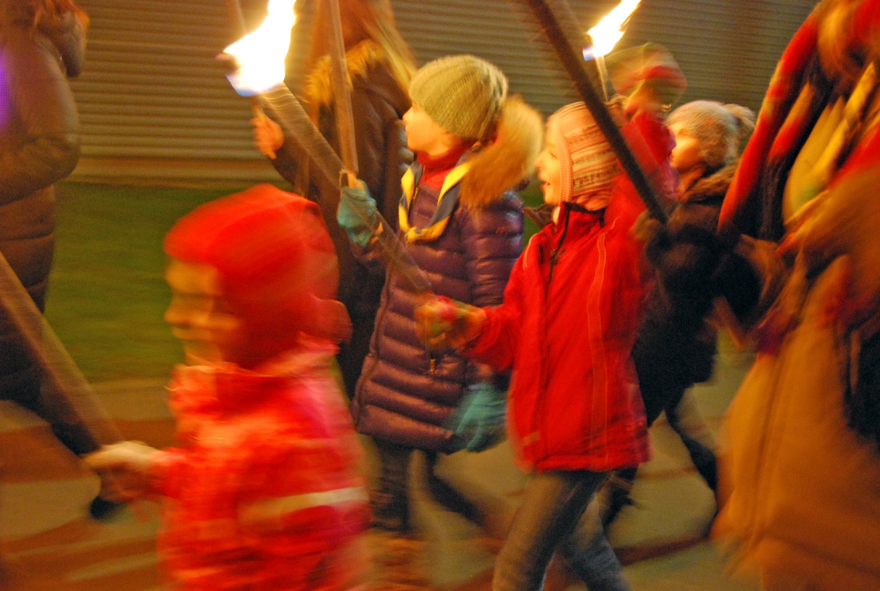
Fêtes et traditions
Buergbrennen, fête des brandons, 1er dimanche de carême
Notes:
Fêtes et traditions : Buergbrennen (fête des brandons)
- Le premier dimanche de carême, les Buergen (brandons) sont allumés à travers le pays pour chasser l’hiver ;
Fête traditionnelle qui réunit chaque année des milliers de personnes dans différentes localités du pays.
Illustrations :
à gauche, Buerg allumée lors du Buergbrennen © SIP ; à droite, enfants avec torches lors du Buergbrennen © SIP.
POUR EN SAVOIR PLUS
« Fêtes et traditions » : www.luxembourg.public.lu/fr/le-grand-duche-se-presente/fetes-traditions/index.html
à propos… des fêtes et traditions au Luxembourg : www.luxembourg.public.lu/fr/publications/a/apropos-fetes-traditions/index.html

Slide 32
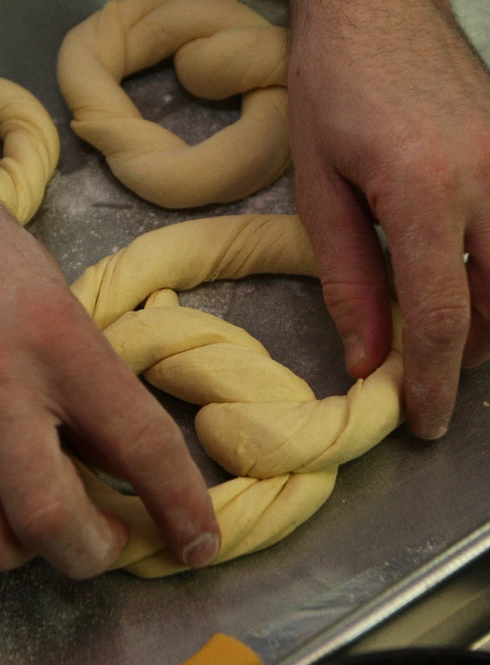
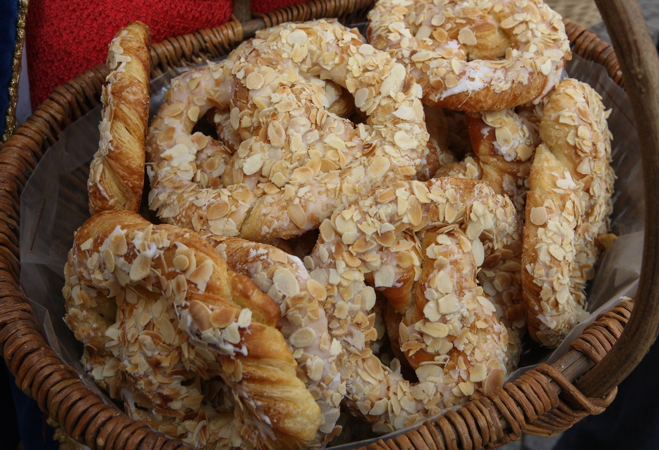
Fêtes et traditions
Bretzelsonndeg, le dimanche du bretzel, 4e dimanche de carême
Notes:
Fêtes et traditions : Bretzelsonndeg (dimanche du bretzel)
Le quatrième dimanche de carême (dénommé dimanche du bretzel), la tradition veut que l’homme offre le bretzel, cette fameuse pâtisserie, à l’élue de son cœur. Si la fille l’accepte, le garçon peut lui rendre visite le jour de Pâques afin de recevoir en retour des œufs (en chocolat). Les années bissextiles, la tradition est inversée : ce sont alors les femmes qui offrent le bretzel.
Illustrations :
à gauche, fabrication de bretzels © SIP/Zineb Ruppert ; à droite, corbeille avec bretzels © SIP/Zineb Ruppert.
POUR EN SAVOIR PLUS
« Fêtes et traditions » : www.luxembourg.public.lu/fr/le-grand-duche-se-presente/fetes-traditions/index.html
à propos… des fêtes et traditions au Luxembourg : www.luxembourg.public.lu/fr/publications/a/apropos-fetes-traditions/index.html

Slide 33
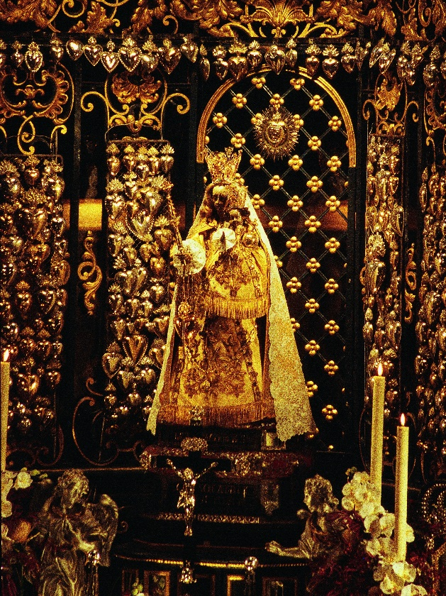
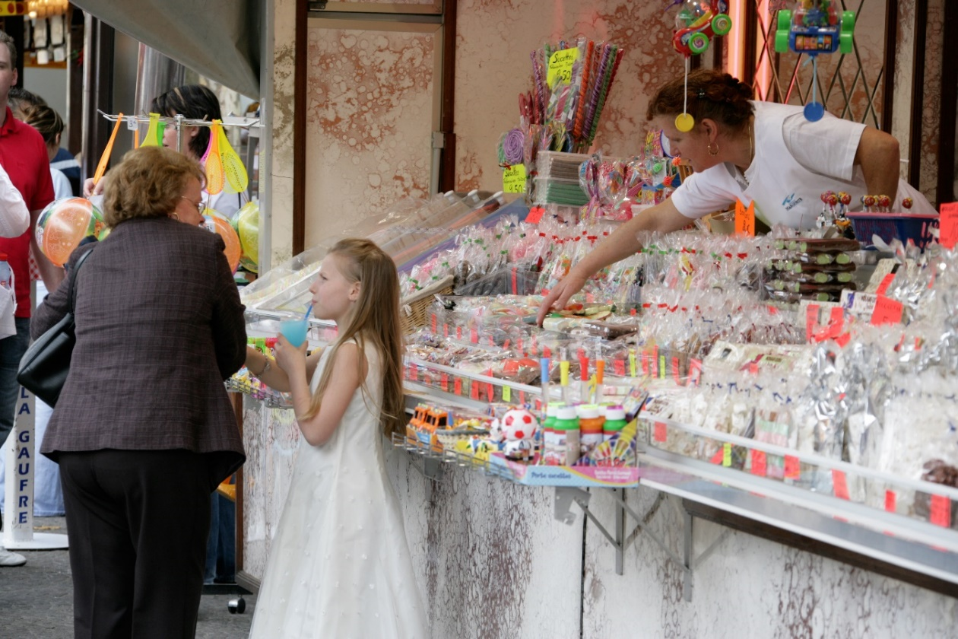
Fêtes et traditions
Oktav et Mäertchen
Notes:
Fêtes et traditions : Oktav et Mäertchen
Oktav
- L’événement religieux le plus important de l’année ayant lieu à Luxembourg ;
- Pèlerinage annuel en l’honneur de Notre-Dame de Luxembourg, qui se déroule sur deux semaines, vers la seconde moitié du mois d’avril ;
Il attire tous les ans 60 000 pèlerins ;
Ses origines remontent au XVIIe siècle.
L'Oktav s’accompagne traditionnellement d’un marché au Knuedler (place Guillaume II) et à la place de la Constitution, le Mäertchen (petit marché). Au début, le marché avait pour unique but de permettre aux pèlerins de se restaurer après la messe, de même que d’acheter quelques souvenirs et articles religieux. Au fil du temps se sont ajoutés de nombreux stands et le Mäertchen s’est quelque peu transformé en kermesse populaire.
Illustrations :
à gauche, cathédrale Notre-Dame de Luxembourg lors de l’Octave © SIP/Marcel Schmitz ; à droite, Mäertchen © SIP/Jean-Paul Kieffer.
POUR EN SAVOIR PLUS
« Fêtes et traditions » : www.luxembourg.public.lu/fr/le-grand-duche-se-presente/fetes-traditions/index.html
à propos… des fêtes et traditions au Luxembourg : www.luxembourg.public.lu/fr/publications/a/apropos-fetes-traditions/index.html

Slide 34
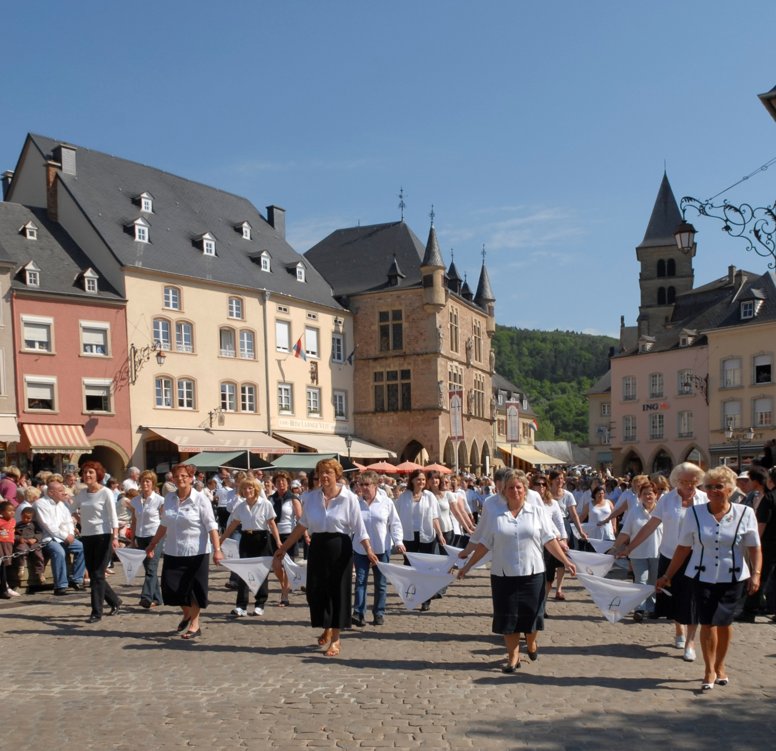
Fêtes et traditions
Procession dansante d’Echternach
Notes:
Fêtes et traditions : Procession dansante d’Echternach
- Inscrite sur la liste représentative du patrimoine culturel immatériel de l’humanité de l’Unesco ;
Elle a lieu le mardi de la Pentecôte ;
- Procession en hommage à saint Willibrord, moine irlandais qui fonda l’abbaye d’Echternach au VIIe siècle ;
Origines (à la fois païennes et religieuses) remontant au XIIIe siècle ;
Unique procession dansante en Europe ;
Plus de 10 000 participants chaque année.
Illustrations :
Scène de la procession dansante d’Echternach © MECO, LFF, CC et al./Géry Oth
POUR EN SAVOIR PLUS
« Fêtes et traditions » : www.luxembourg.public.lu/fr/le-grand-duche-se-presente/fetes-traditions/index.html
Film de l’Unesco : La procession dansante d’Echternach (durée : 5’20’’) : www.youtube.com/watch?v=FQ68OFEC_p8
à propos… des fêtes et traditions au Luxembourg : www.luxembourg.public.lu/fr/publications/a/apropos-fetes-traditions/index.html

Slide 35
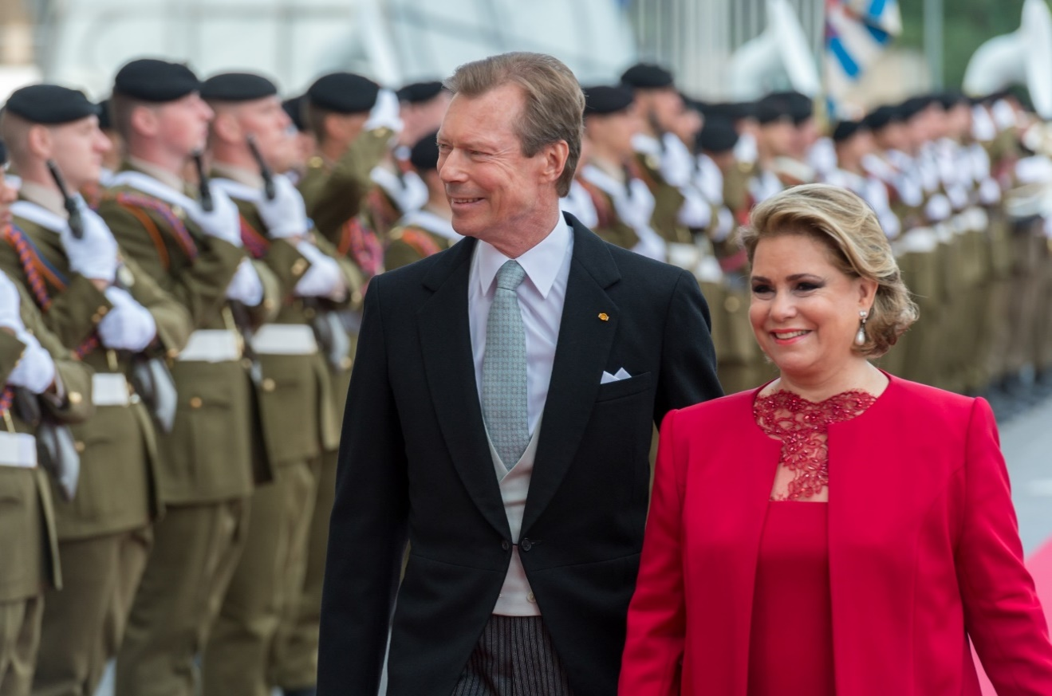
Fêtes et traditions
Fête nationale: le 23 juin
Notes:
Fêtes et traditions : Fête nationale (23 juin)
- Célébration de l’anniversaire de la naissance du souverain ;
- Retraite aux flambeaux, feu d’artifice et liesse populaire la veille du 23 juin ;
Cérémonie civile officielle à la Philharmonie Luxembourg et grande parade militaire le 23 juin.
Illustrations :
à gauche, drapeau national pour la fête nationale© SIP/Charles Caratini ; à droite, LL. AA. RR. le couple grand-ducal le jour de la fête nationale à la Philharmonie Luxembourg © SIP/Emmanuel Claude.
POUR EN SAVOIR PLUS
Voir également la slide 25
« Fêtes et traditions » : www.luxembourg.public.lu/fr/le-grand-duche-se-presente/fetes-traditions/index.html
à propos... des symboles de l’État et de la Nation : www.luxembourg.public.lu/fr/publications/d/ap-symboles/index.html
Tout savoir sur le Grand-Duché de Luxembourg : www.luxembourg.public.lu/fr/publications/c/tout-savoir/index.html

Slide 36
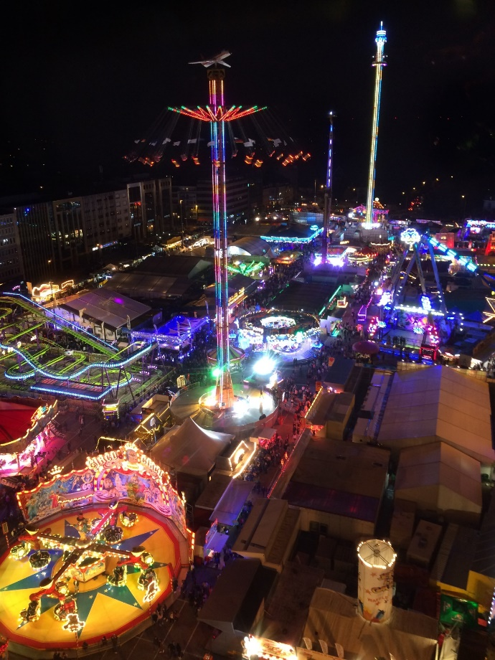
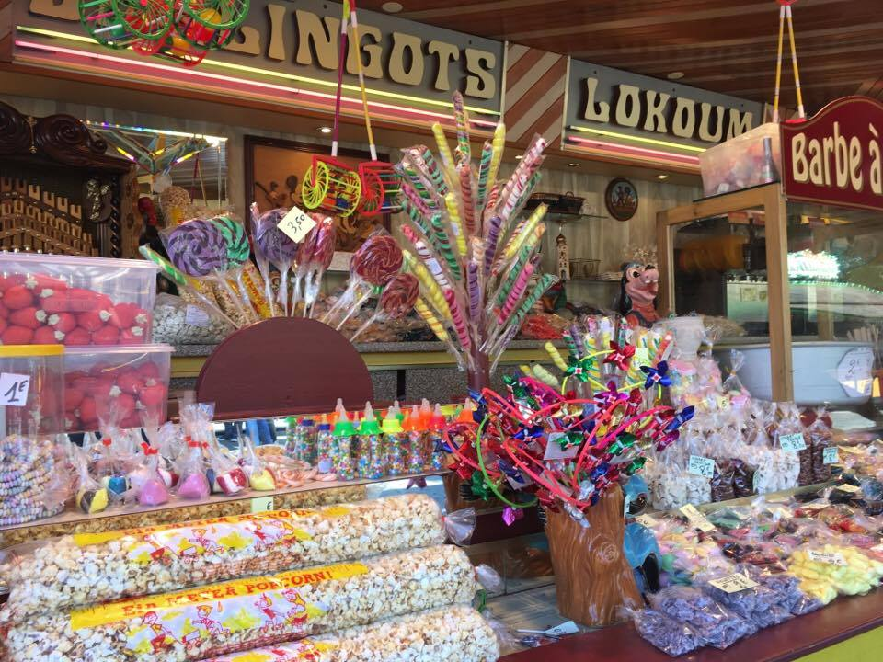
Fêtes et traditions
Schueberfouer, fête foraine à Luxembourg, de fin août à début décembre
Notes:
Fêtes et traditions : Schueberfouer (fête foraine)
- Fête foraine à Luxembourg, fondée en 1340 par Jean l’Aveugle ;
- La Schueberfouer a lieu de fin août à début septembre ;
La plus grande fête foraine du Luxembourg et de la Grande Région : elle accueille chaque année plus de 2 millions de visiteurs sur les 4 hectares du champ du Glacis, à quelques pas du centre-ville.
Illustrations :
à gauche, vue nocturne de la Grande Roue sur la Schueberfouer © SIP ; à droite, stand gastronomique sur la Schueberfouer © SIP.
POUR EN SAVOIR PLUS
« Fêtes et traditions » : www.luxembourg.public.lu/fr/le-grand-duche-se-presente/fetes-traditions/index.html
à propos… des fêtes et traditions au Luxembourg : www.luxembourg.public.lu/fr/publications/a/apropos-fetes-traditions/index.html

Slide 37
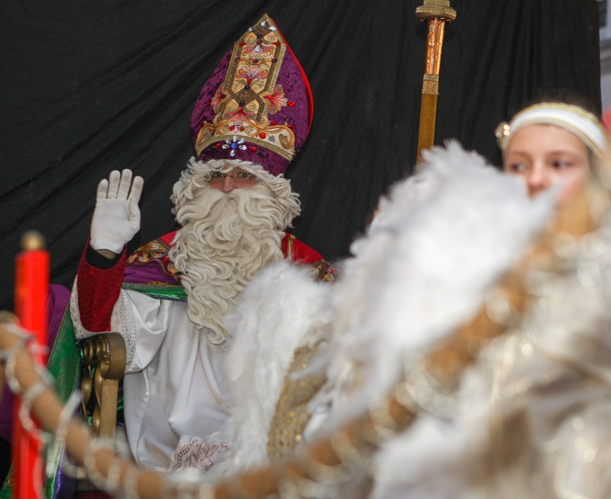
Fêtes et traditions
Kleeschen, la Saint-Nicolas, le 6 décembre
Léiwe Kleeschen
Léiwe Kleeschen, gudde Kleeschen Bréng eis Saachen, allerhand, Fir ze kucken, fir ze schmaachen, Aus dem schéinen Himmelsland. Bei der Dier do stinn eis Telleren Beieneen an enger Rei 'T läit och Hee do fir Däin Iesel Dofir bréng ons Spillgezei.
Notes:
Fêtes et traditions : Kleeschen (Saint-Nicolas)
Au Luxembourg, le Kleeschen est symbolisé par un vieux monsieur à la barbe et aux cheveux blancs, habillé en rouge. À la différence du père Noël, Saint-Nicolas porte une mitre, un chapeau rouge pointu et une crosse, à savoir une sorte de bâton. Il est le plus souvent accompagné du Houseker (père Fouettard), qui laisse des brindilles aux enfants qui n’ont pas été sages.
Au Luxembourg, cette fête est tellement importante que le ministère de l’Éducation nationale, de l’Enfance et de la Jeunesse a décidé de la transformer en jour chômé pour les enfants de l’enseignement fondamental. Les jours précédant le 6 décembre, le Kleeschen rend visite aux classes de l’école fondamentale.
Fin novembre déjà, les enfants mettent tous les soirs leur pantoufle devant la porte de leur chambre à coucher pour que le Kleeschen puisse leur apporter des sucreries, avant de venir dans la nuit du 5 au 6 décembre avec les vrais cadeaux (jouets et friandises). En règle générale, il ne se fait pas voir des petits enfants qui découvrent tôt le matin tous leurs cadeaux.
Illustration :
Saint Nicolas © SIP/Zineb Ruppert
POUR EN SAVOIR PLUS
« Fêtes et traditions » : www.luxembourg.public.lu/fr/le-grand-duche-se-presente/fetes-traditions/index.html
à propos… des fêtes et traditions au Luxembourg : www.luxembourg.public.lu/fr/publications/a/apropos-fetes-traditions/index.html

Slide 38
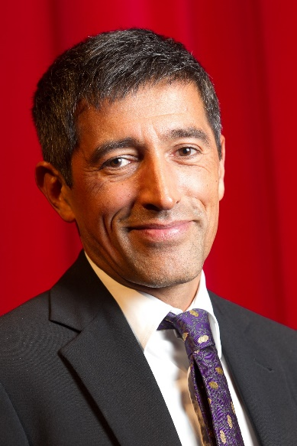
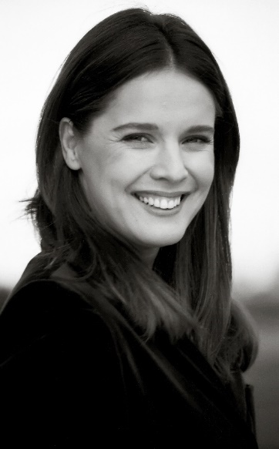
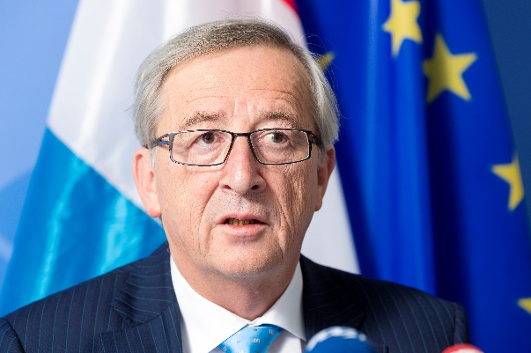
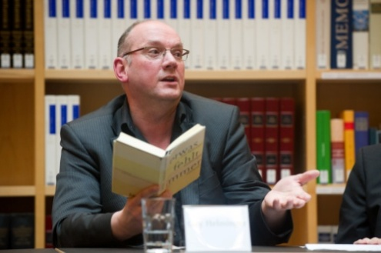
Luxembourgeois et Luxembourgeoises célèbres
Jean-Claude Juncker
Ranga Yogeshwar
Désirée Nosbusch
Guy Helminger
Léa Linster
Christine Majerus
Notes:
Luxembourgeois célèbres
- Le Luxembourgeois Ranga Yogeshwar est physicien et journaliste scientifique. Depuis 1989, il a présenté plusieurs émissions scientifiques pour des canaux de télévision allemands, et ses livres ont été traduits en plusieurs langues. Il a décerné beaucoup de prix et distinctions pour son travail comme journaliste, et pour son engagement en faveur de la recherche et de la culture.
Jean-Claude Juncker est président de la Commission européenne depuis le 1er novembre 2014. Il était Premier ministre du Luxembourg de 1995 à 2013 et le premier président permanent de l’Eurogroupe (de 2005 à 2013). Beaucoup de prix lui ont été décernés pour son engagement en faveur de l’intégration européenne, dont le prix Charlemagne en 2006.
Désirée Nosbusch est actrice et animatrice. Née à Esch-sur-Alzette, elle a commencé sa carrière à l’âge de 12 auprès de RTL-Radio Luxemburg. Elle a animé d’innombrables évènements et joue régulièrement dans des films diffusés à la télévision. Elle est également actrice de théâtre, tout comme productrice et réalisatrice de films.
Guy Helminger est un écrivain de langue allemande. Il habite à Cologne, où il écrit des poèmes, des pièces de théâtre, des pièces radiophoniques et des romans. En 2002, il a reçu le prix Servais, prix littéraire luxembourgeois, et a été récompensé lors du concours Ingeborg Bachmann en 2004 par le prix 3sat pour son récit Pelargonien. Il a publié Etwas fehlt immer (2005) chez Suhrkamp et Neubrasilien (2010) chez Eichborn. Il a été par ailleurs animateur d’une émission culturelle sur RTL Télé Lëtzebuerg.
Christine Majerus est une cycliste professionnelle qui a participé aux jeux olympiques. Entre 2007 et 2016, elle a été championne du Luxembourg 28 fois. Majerus est championne du monde du contre-la-montre par équipes en 2016.
Léa Linster est chef de cuisine. Elle est la première et, jusqu’à présent, seule femme à avoir remporté le Bocuse d’or, le plus grand concours pour cuisiniers et, depuis 1987, elle peut se réjouir d’une étoile Michelin. Elle apparaît régulièrement à la télévision allemande et a publié de nombreux articles et livres de cuisine.
Illustrations : Ranga Yogeshwar © Claude Piscitelli ; Jean-Claude Juncker © SIP/Thierry Monasse ; Désirée Nosbusch © SIP/Jean-Paul Kieffer ; Guy Helminger © SIP/Charles Caratini ; Christine Majerus © George Deswijzen/Boels-Dolmans Cycling Team – Source: Christine Majerus ; Léa Linster © SIP/Claude Piscitelli.

Slide 39
Saviez-vous que …?
trois chercheurs d’origine luxembourgeoise ont reçu le prix Nobel ?
le Luxembourgeois Pierre Werner est considéré comme le « père de l’euro » ?
la seule femme au monde ayant obtenu un Bocuse d’or est Luxembourgeoise ?
Robert Schuman, un des pères de l’Europe, est né à Luxembourg ?
quatre Luxembourgeois ont gagné le Tour de France ?
le père de la science-fiction était Luxembourgeois ?
Notes:
Saviez-vous que… ?
… trois chercheurs d’origine luxembourgeoise ont reçu le prix Nobel ? En effet, Gabriel Lippmann, né au Luxembourg en 1845, a reçu le prix Nobel de physique en 1908 ; Paul Lauterbur, un Américain d’origine luxembourgeoise né en 1929, a reçu le prix Nobel de médecine en en 2003 ; Jules Hoffmann, né au Luxembourg en 1941, a reçu le prix Nobel de médecine en 2011. Il s’agit là du chiffre le plus élevé au monde de Prix Nobel par rapport au nombre d’habitants !
… le Luxembourgeois Pierre Werner est considéré comme le « père de l’euro » ? En effet, Pierre Werner (1913-2002), Premier ministre à l’époque, nommé à la tête d’un groupe européen d’experts, présente en 1970 à la Commission européenne un projet d’intégration monétaire appelé le « plan Werner », qui peut être considéré comme le début de l’euro.
… la seule femme au monde ayant obtenu un Bocuse d’or est Luxembourgeoise ? En effet, Léa Linster, propriétaire du restaurant étoilé du même nom, est la première et seule femme à avoir remporté ce prix prestigieux.
… Robert Schuman, un des pères de l’Europe, est né à Luxembourg ? En effet, Robert Schuman est né à Clausen, un faubourg de Luxembourg-Ville, en tant que fils d’un Lorrain de nationalité allemande et d’une Luxembourgeoise. Sa langue maternelle était donc le luxembourgeois. On dit d’ailleurs souvent que la personnalité de Robert Schuman était marquée par son origine. C’est en effet sans doute la combinaison de ces influences luxembourgeoise, allemande et française qui l’a incité à lancer un plan qui aboutira à la création de la première Communauté européenne.
… quatre Luxembourgeois ont gagné le Tour de France ? En effet, le Tour de France a été gagné par François Faber en 1909, par Nicolas Frantz en 1927 et 1928, par Charly Gaul – surnommé l’« Ange de la montagne » – en 1958 et par Andy Schleck en 2010.
… le père de la science-fiction était Luxembourgeois ? En effet, Hugo Gernsback, scientifique né le 16 août 1884 au Luxembourg, a inventé entre autres la pile sèche, la radio sans fil, le synthétiseur, le transistor sans antenne et le détecteur de mensonges. En tout, il aura déposé plus de 80 brevets au cours de sa vie. Mais sa vraie passion était l’écriture de romans de science-fiction. C'est d’ailleurs lui qui a inventé le terme de « science-fiction », très rapidement repris dans le monde entier.

Slide 40
Saviez-vous que …?
trois éléments du patrimoine luxembourgeois sont officiellement reconnus par l’Unesco ?
qu’en dessous de la Ville de Luxembourg s'étendent 23 km de galeries souterraines du temps de la forteresse, appelées casemates ?
la ville de Luxembourg est la seule ville à avoir été Capitale européenne de la culture à deux reprises ?
Notes:
Saviez-vous que… ?
… trois éléments du patrimoine luxembourgeois sont officiellement reconnus par l’Unesco ? En effet, la forteresse et la vieille ville de Luxembourg figurent depuis 1994 sur la liste du patrimoine mondial de l’Unesco ; l’exposition photographique The Family of Man d’Edward Steichen a été inscrite au registre de la Mémoire du monde de l’Unesco en 2003 ; la procession dansante d’Echternach a été inscrite sur la liste représentative du patrimoine culturel immatériel de l’humanité de l’Unesco en 2010.
… qu’en dessous de la Ville de Luxembourg s'étendent 23 km de galeries souterraines du temps de la forteresse, appelées casemates? En effet, les casemates du rocher du Bock et celles de la Vallée de la Pétrusse forment un extraordinaire réseau de 23 km de galeries souterraines et plus de 40 000 m² logés dans les rochers de la ville. Les Casemates du Bock, qui comptaient une cinquantaine de canons, furent creusées par les Autrichiens en 1745/46. Pendant les deux guerres mondiales, elles servaient d'abri pour protéger jusqu'à 35 000 personnes en cas d'alerte ou de bombardement.
… la ville de Luxembourg est la seule ville à avoir été Capitale européenne de la culture à deux reprises ? En effet, Luxembourg-Ville a été Capitale européenne de la culture en 1995 et en 2007. En 2007, ce fut la première ville à proposer d’associer des régions environnantes, à savoir la Grande Région (Sarre et Rhénanie-Palatinat en Allemagne, Lorraine en France et Wallonie en Belgique), à cette manifestation.

Slide 41
Saviez-vous que …?
le Luxembourg consacre environ 1 % de son RNB à l’aide publique au développement ?
le Luxembourg est le principal centre d’inscription à la cote officielle de « green bonds » au monde ?
le Luxembourg a promulgué la première loi européenne sur l’exploitation des ressources spatiales ?
le Grand-Duché figure en haut du classement des systèmes de
santé mondiaux ?
Notes:
Saviez-vous que… ?
… le Luxembourg consacre environ 1 % de son RNB à l’aide publique au développement ? En effet, depuis 2009, le pays consacre autour de 1 % de son revenu national brut (RNB) à l’aide publique au développement et se situe ainsi parmi les cinq premiers pays du monde les plus généreux.
… le Luxembourg est le principal centre d’inscription à la cote officielle de « green bonds » au monde ?
En effet, en 2016, le Luxembourg a lancé le « Luxembourg Green Exchange » (LGX), la première bourse du monde à se limiter à la cotation de produits financiers écologiques. La jeune bourse verte du Luxembourg est le leader mondial sur le marché avec presque la moitié des obligations vertes cotées.
… le Luxembourg a promulgué la première loi européenne sur l’exploitation des ressources spatiales ?
La loi concernant les ressources spatiales a été votée le 13 juillet 2017 à la Chambre des Députés et a obtenu une large majorité avec 55 voix en sa faveur. Elle a été rendue effective le 1er août 2017. Le Luxembourg devient ainsi le premier pays européen à mettre en place une législation qui donne aux opérateurs privés des assurances quant à la propriété des ressources qu’ils extraient dans l’espace.
… le Grand-Duché figure en haut du classement des systèmes de santé mondiaux ? En effet, d’après la dernière étude du Legatum Institute, « Legatum Prosperity Index », le Luxembourg fait partie, avec la Norvège, la Suisse et les États-Unis, des pays qui consacrent les dépenses les plus élevées à la santé (6 % de son PIB). La part des dépenses médicales à la charge des ménages atteint les 1,4 %, ce qui représente le taux le plus faible parmi tous les pays membres de l’OCDE. 95,2 % des habitants sont couverts par une assurance maladie.

